Slide 1
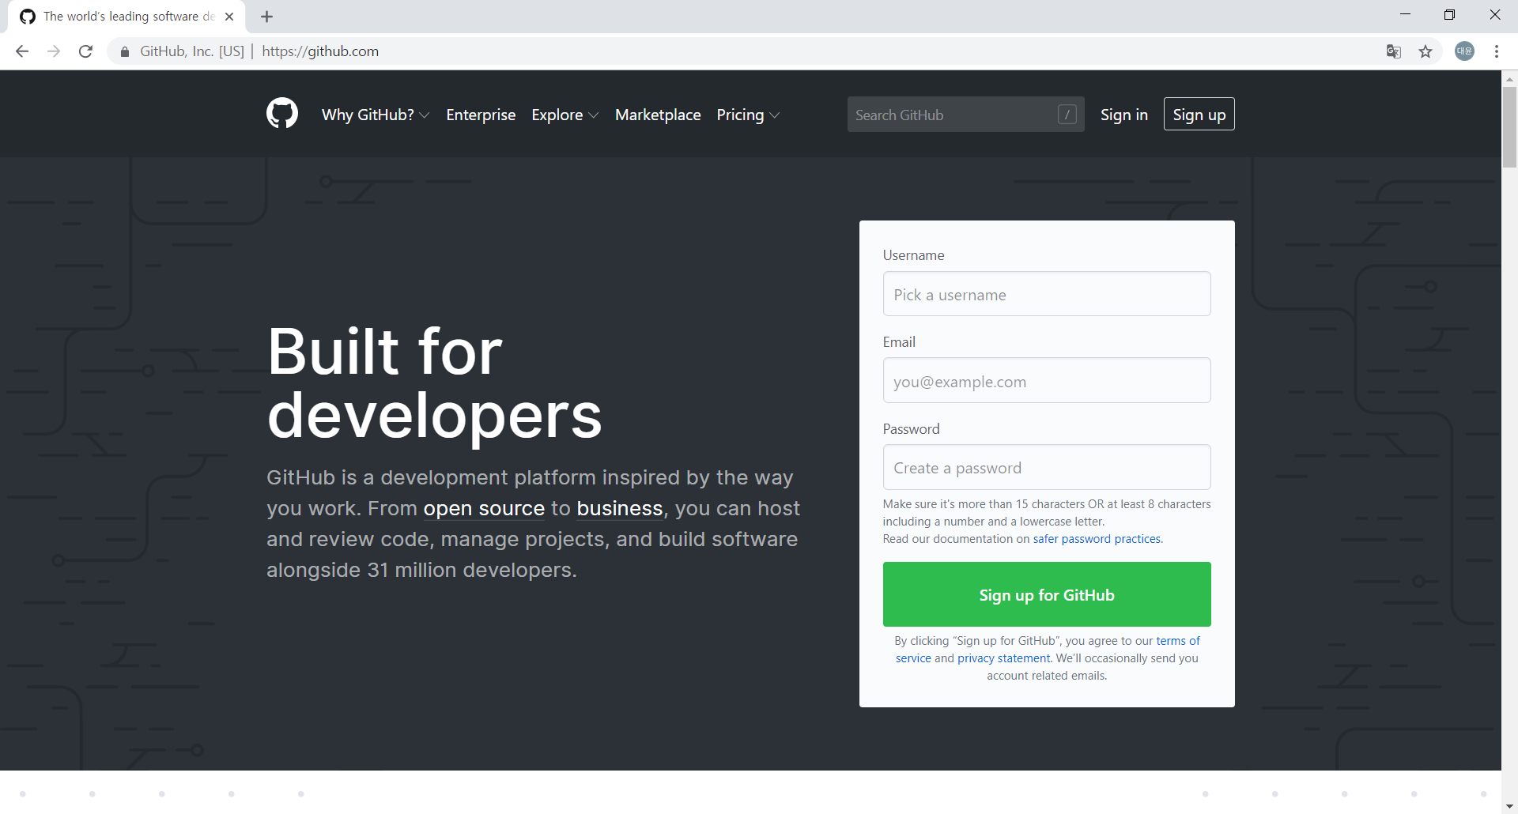

Slide 2
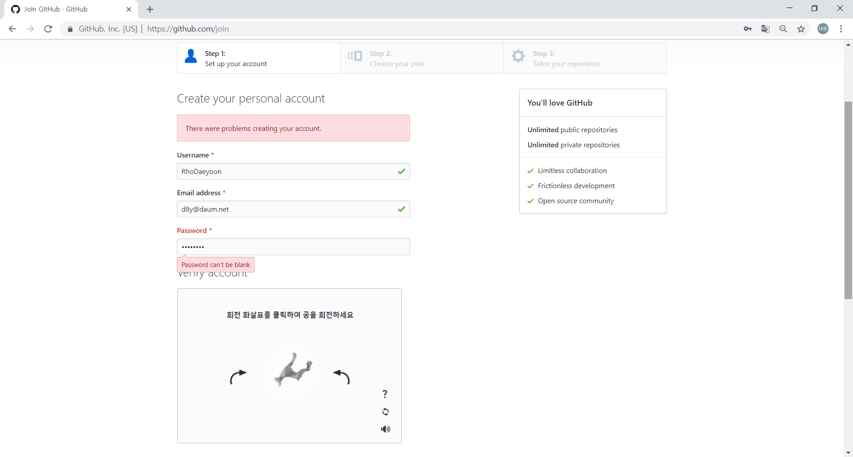
(빈 칸X 중복X)
(인증 메일 수신)
(Internet Explorer에서 불가능)

Slide 3
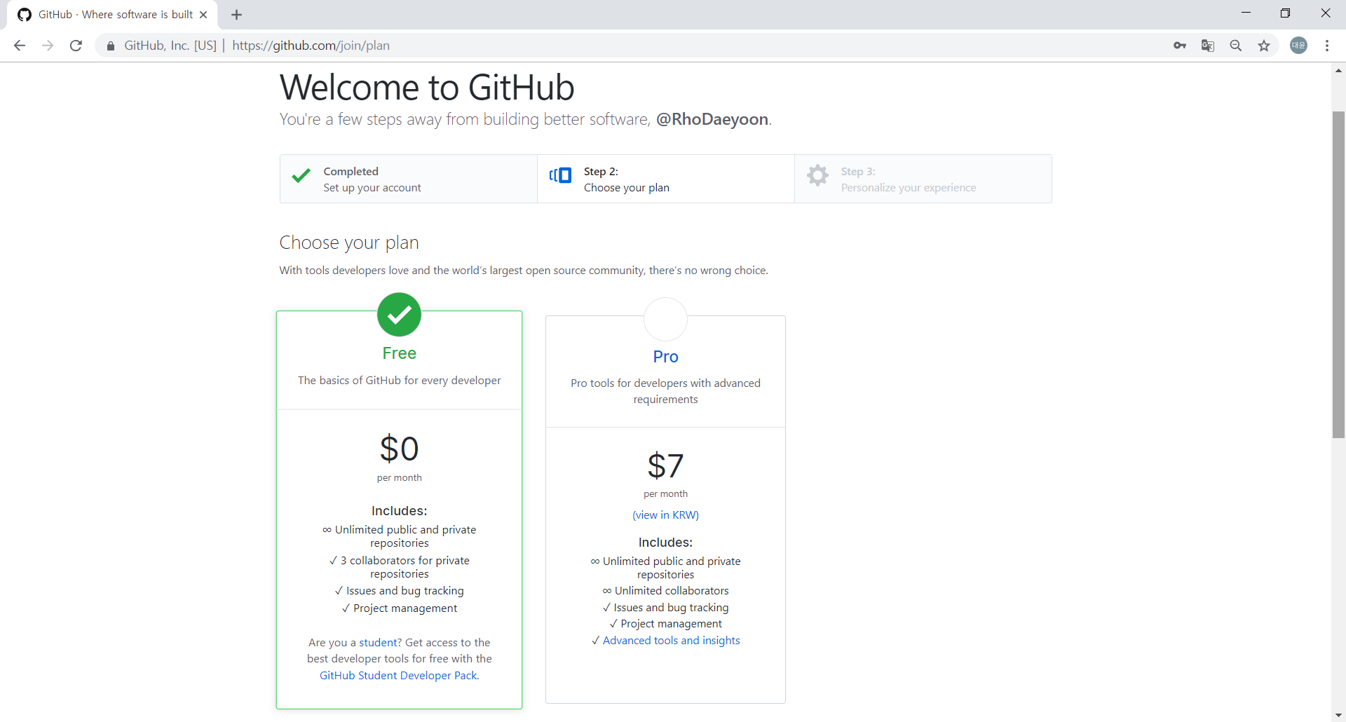
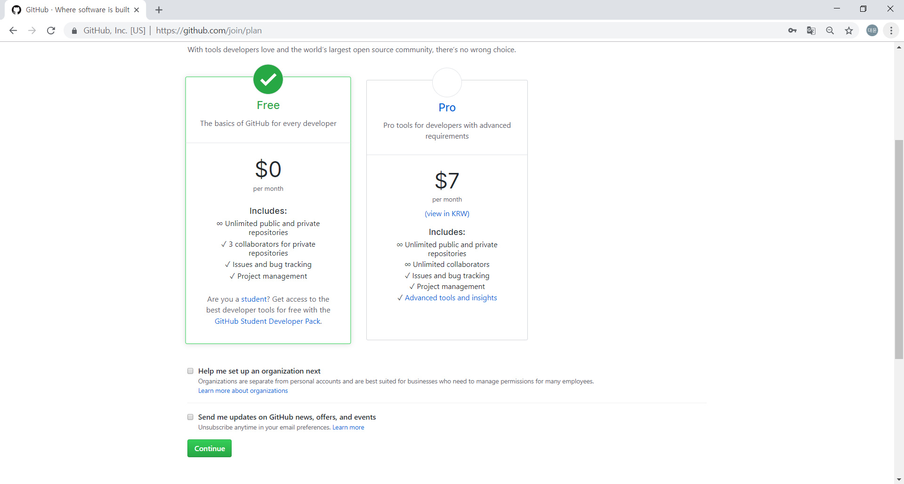

Slide 4
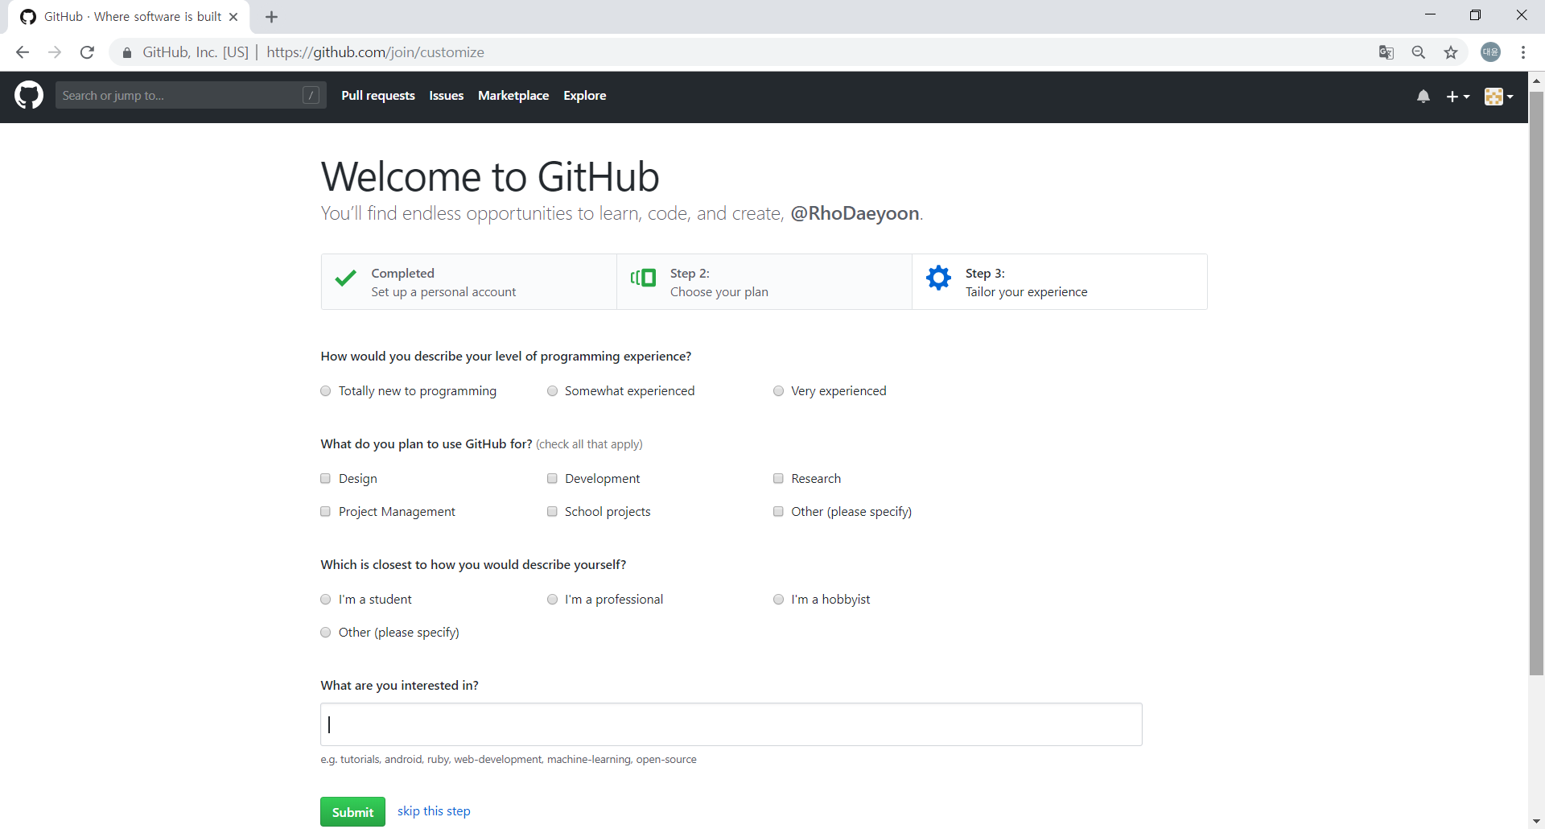

Slide 5
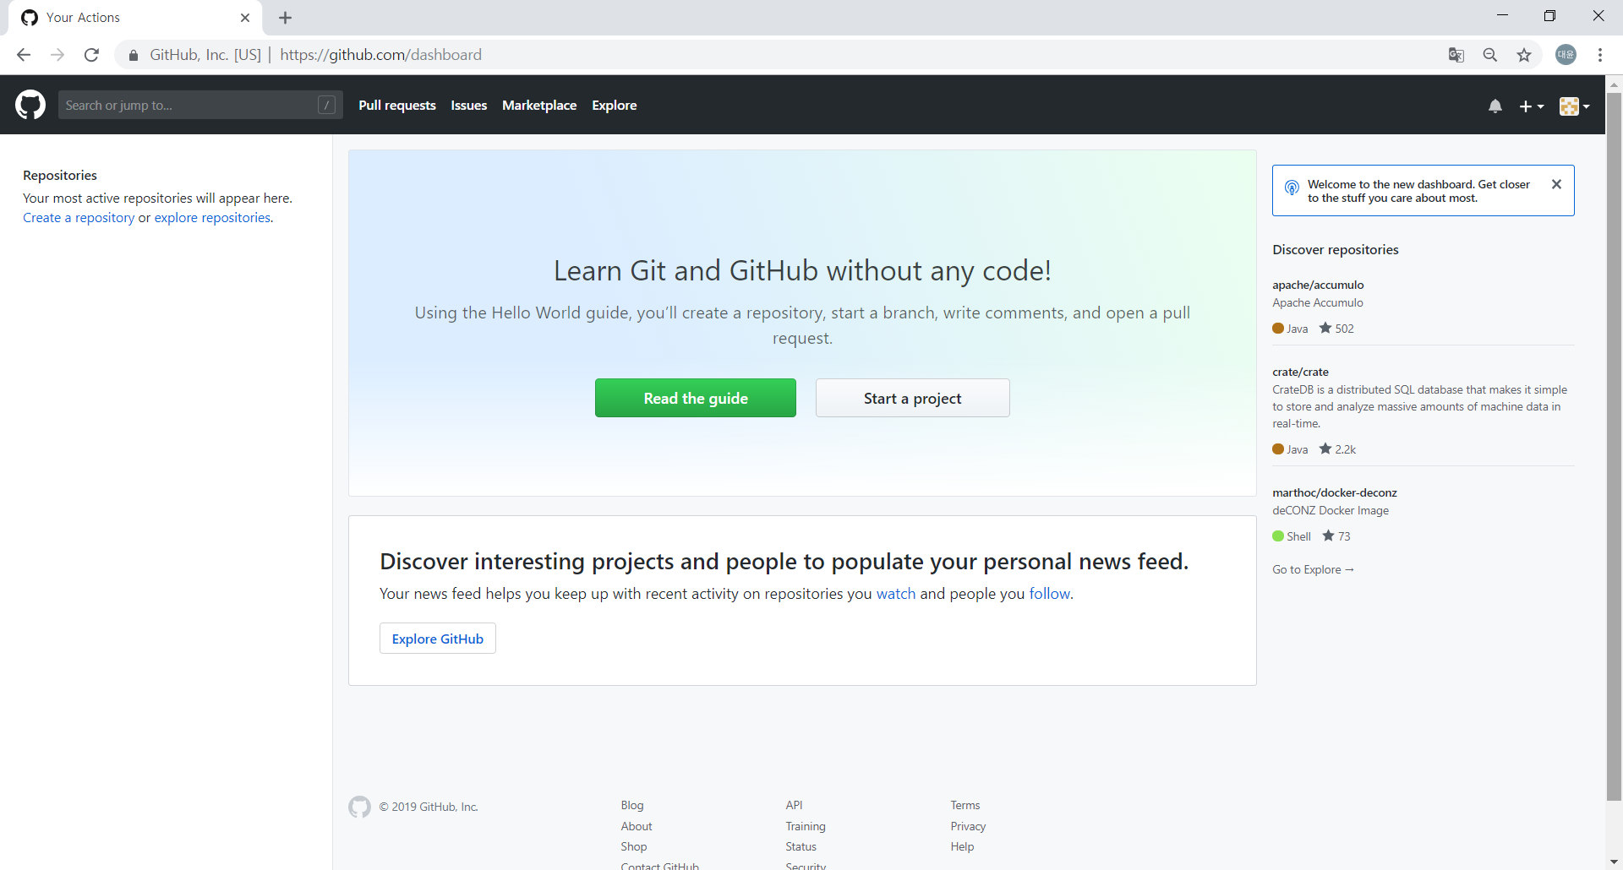

Slide 6
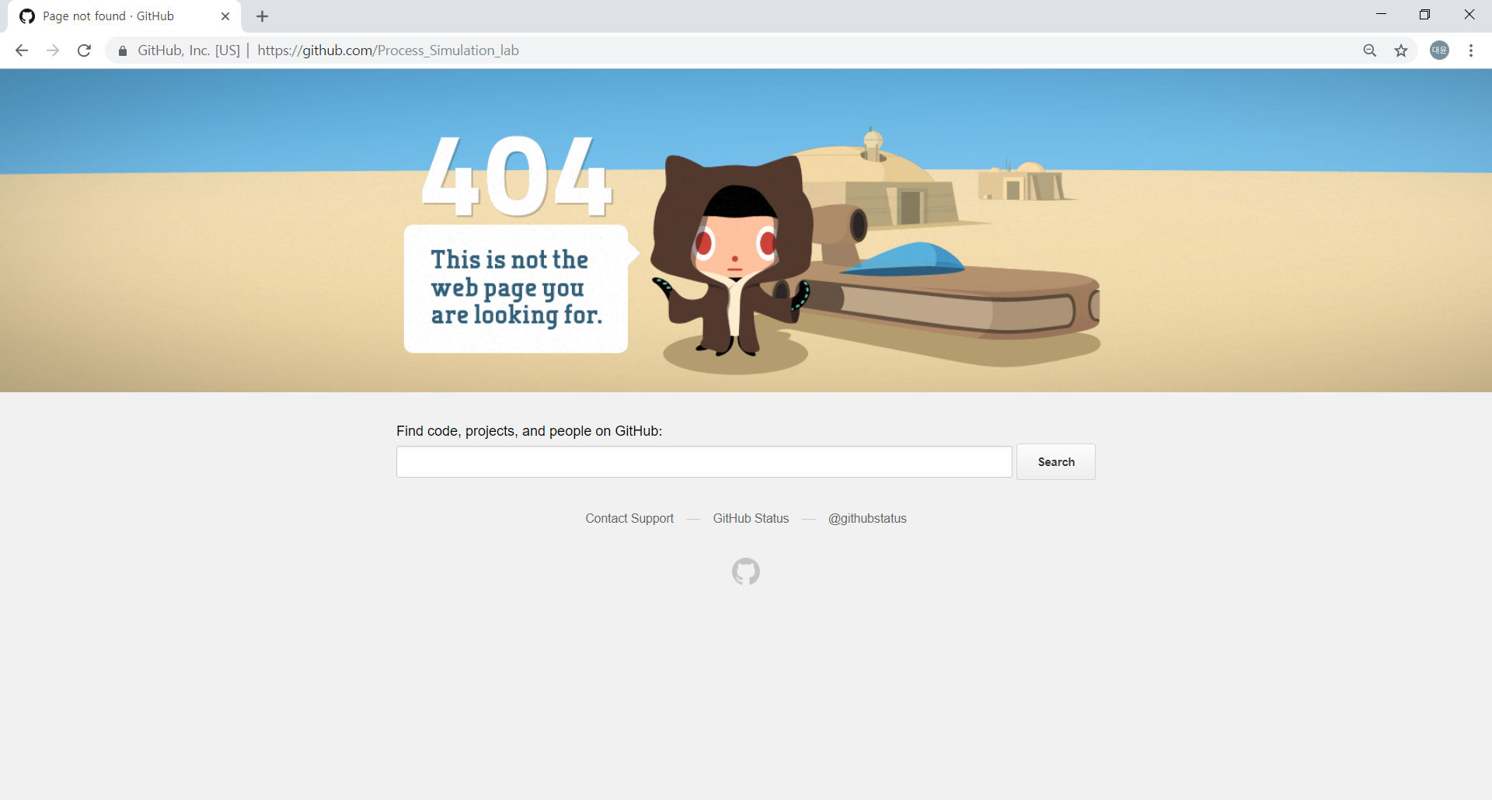

Slide 7
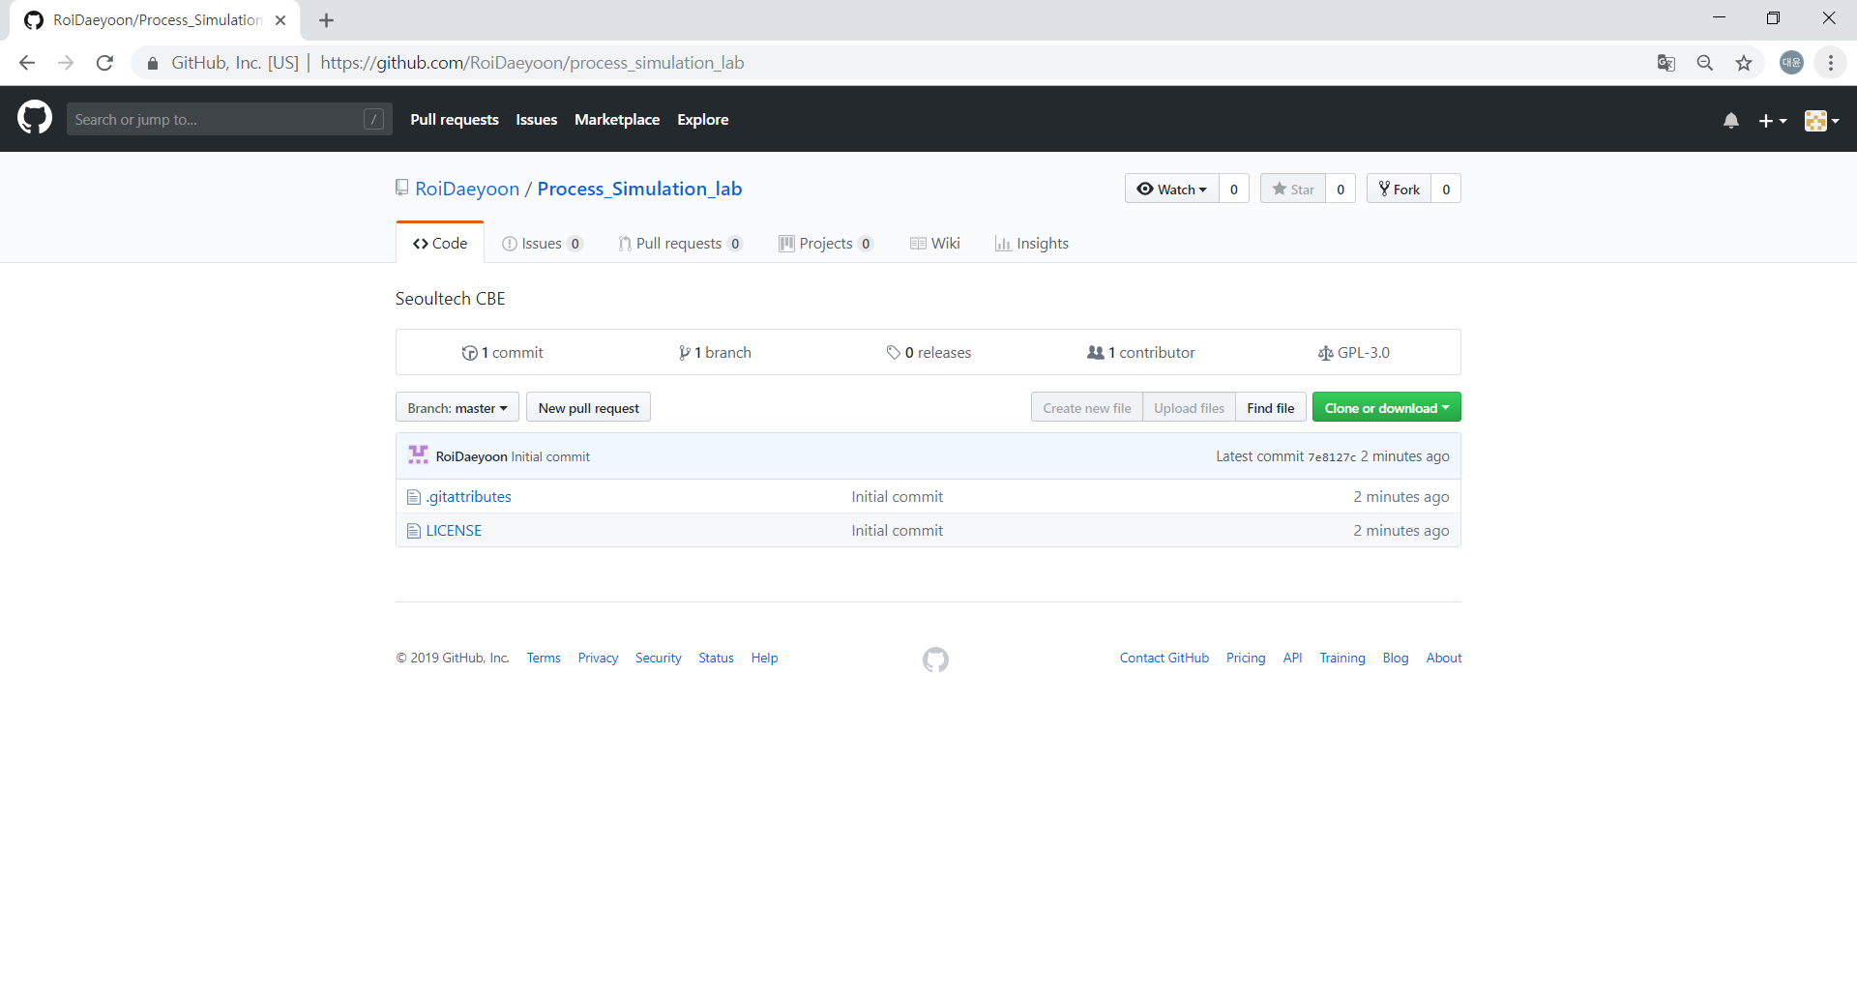

Slide 8
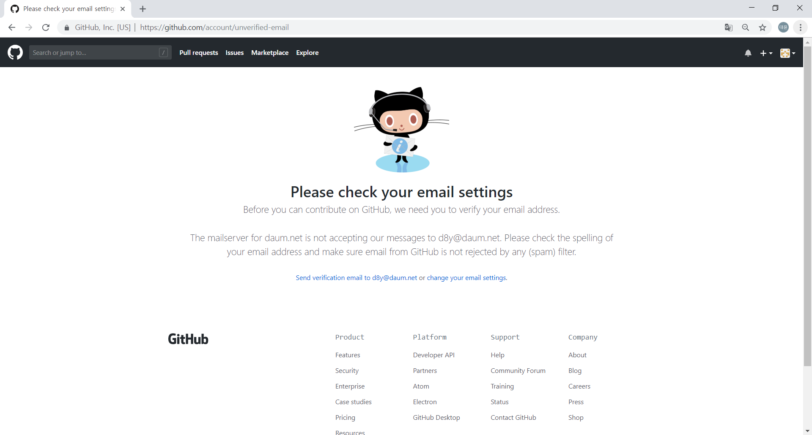

Slide 9
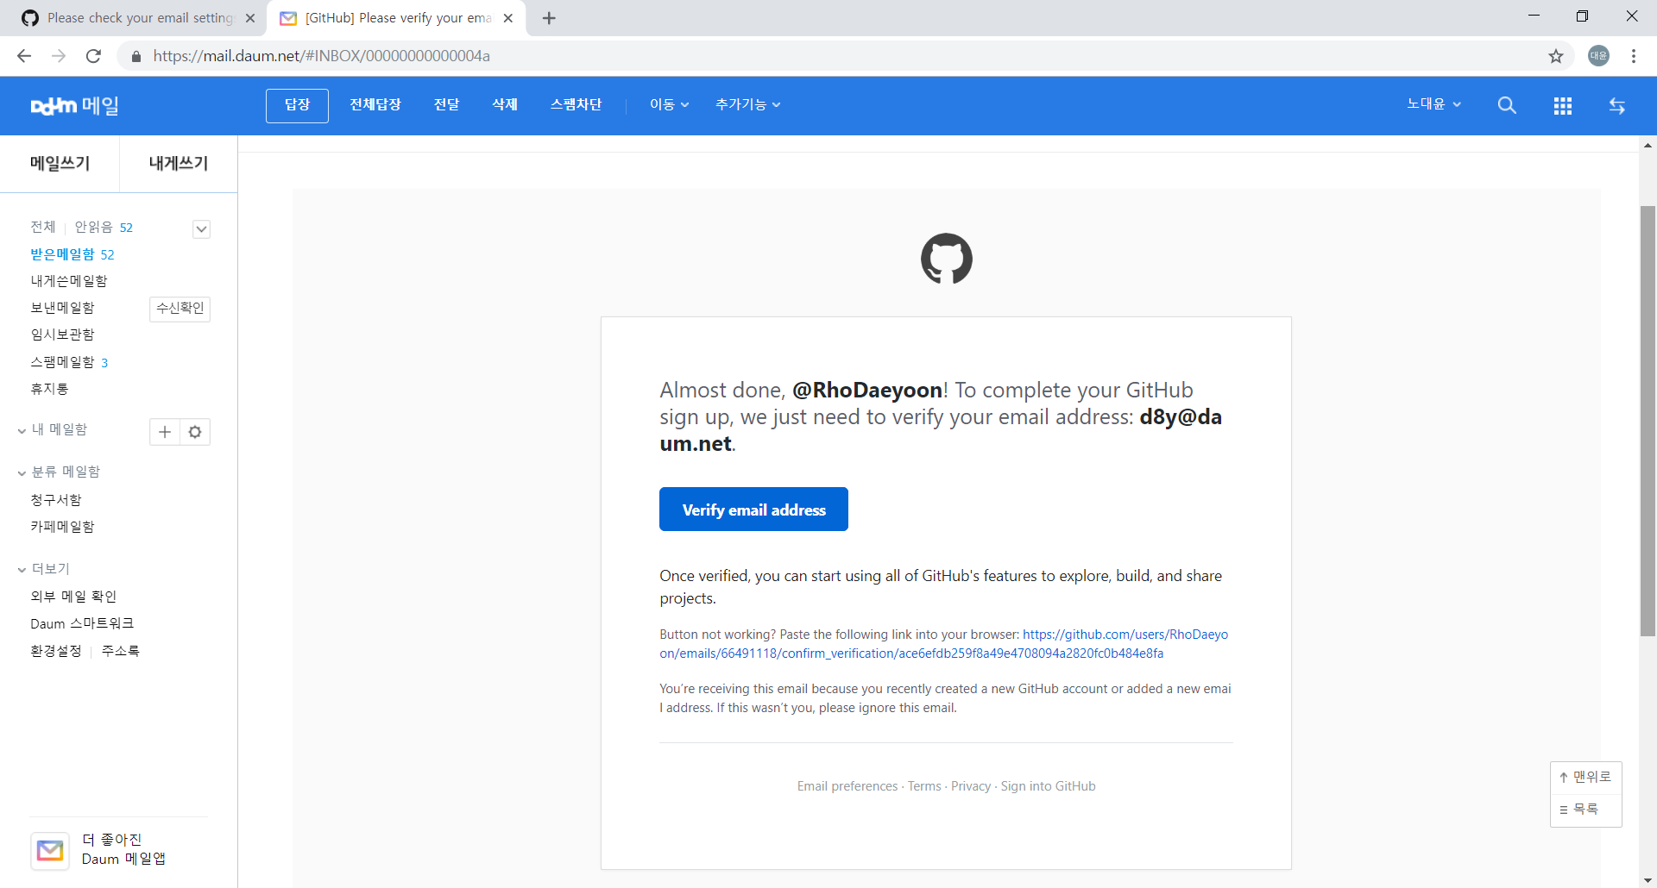

Slide 10
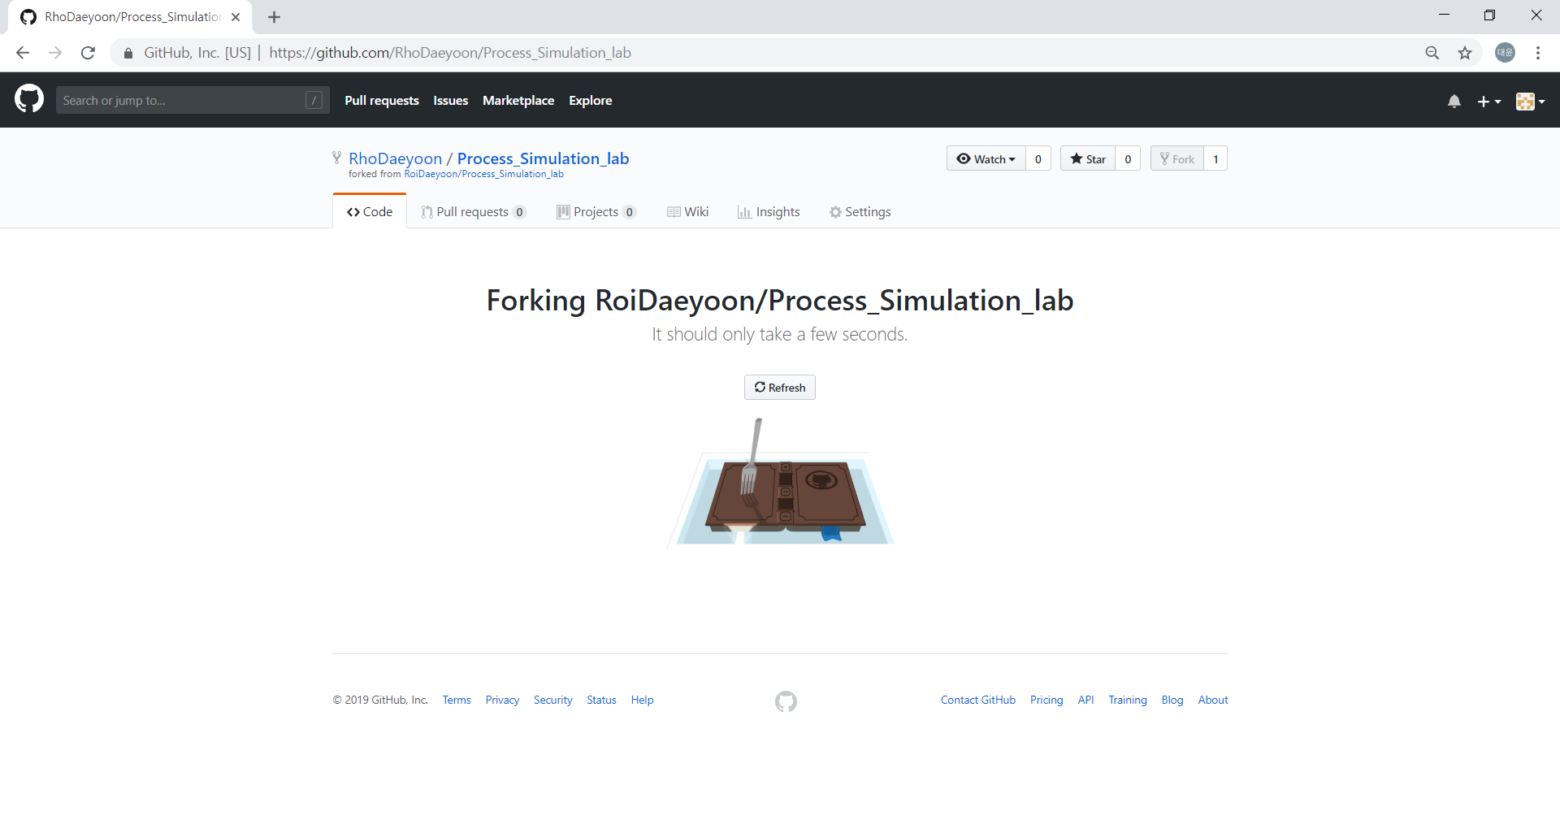

Slide 11
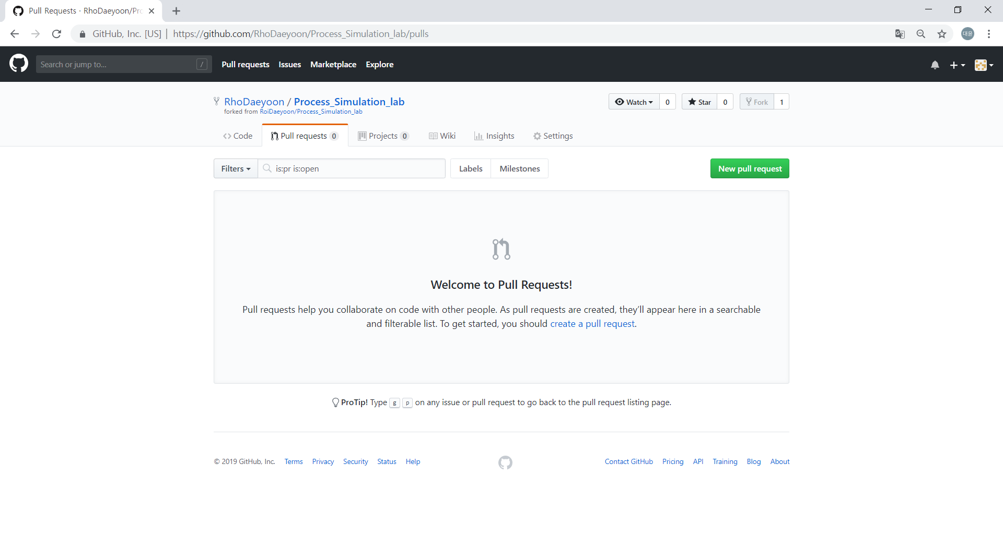

Slide 12
https://wayhome25.github.io/git/2017/07/08/git-first-pull-request-story/
https://guides.github.com/activities/hello-world/

Slide 13
프로젝트 소유자
사용자 (협업)
프로젝트 복사본
Local
환경
원본 프로젝트
Fork
토픽 브랜치를 만들고
수정하여 커밋하기
프로젝트 수정본
Push
Pull Request
프로젝트 수정본
GitHub
Merge
개선된 프로젝트

Slide 14
사용자1
프로젝트 소유자
사용자2
Local
환경
프로젝트 복사본
Local
환경
프로젝트 복사본
원본 프로젝트
Fork
Fork
commit
commit
프로젝트 수정본
프로젝트 수정본
GitHub
Push
Push
프로젝트 수정본
Pull Request
Pull Request
프로젝트 수정본
Merge
개선된 프로젝트

Slide 15
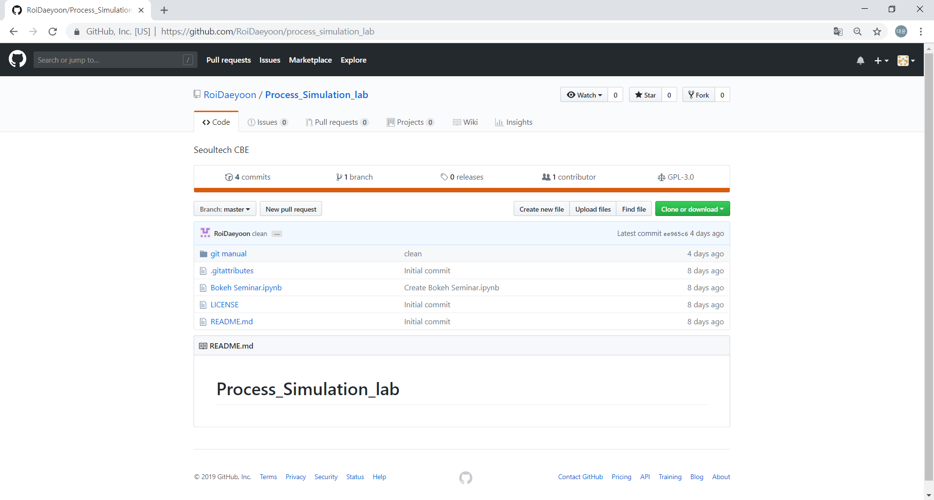

Slide 16
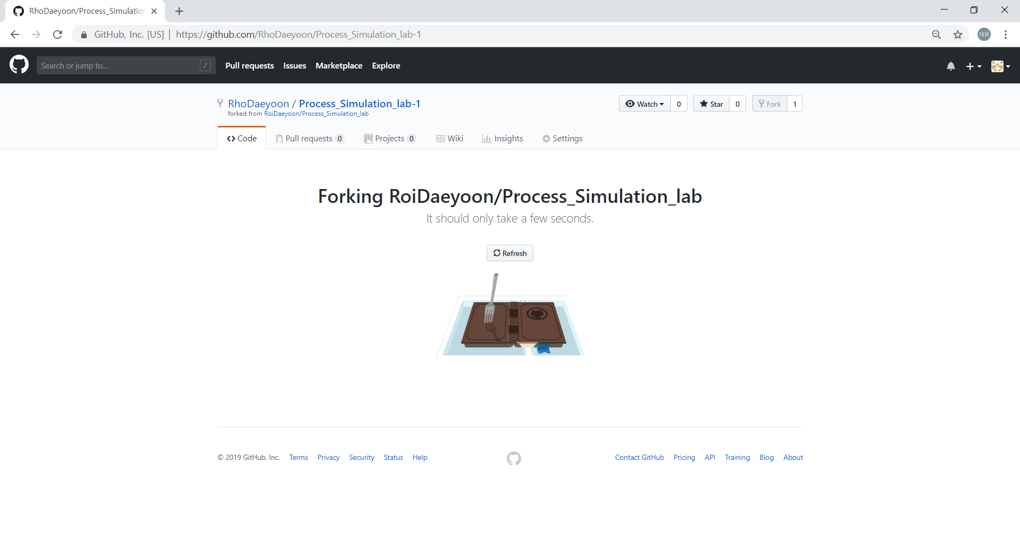

Slide 17
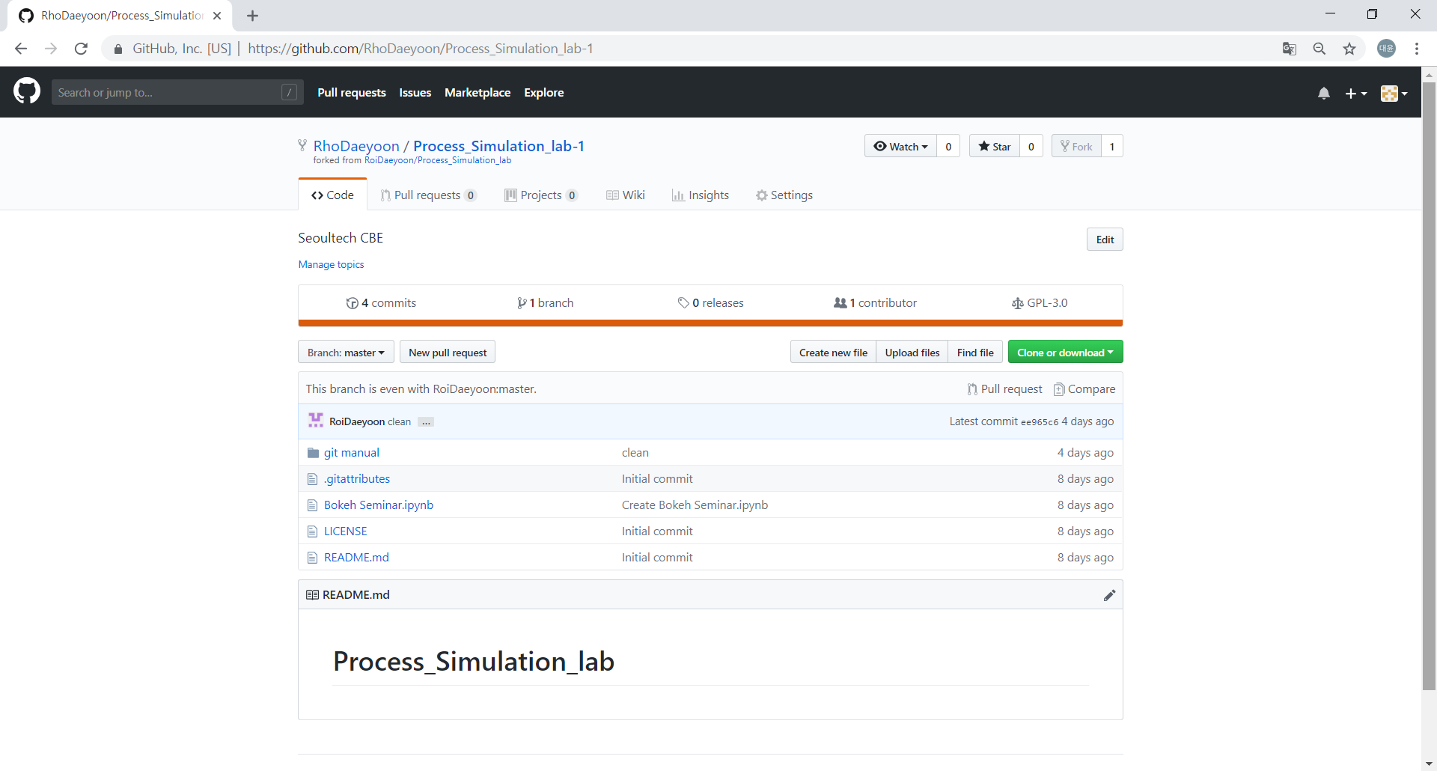

Slide 18
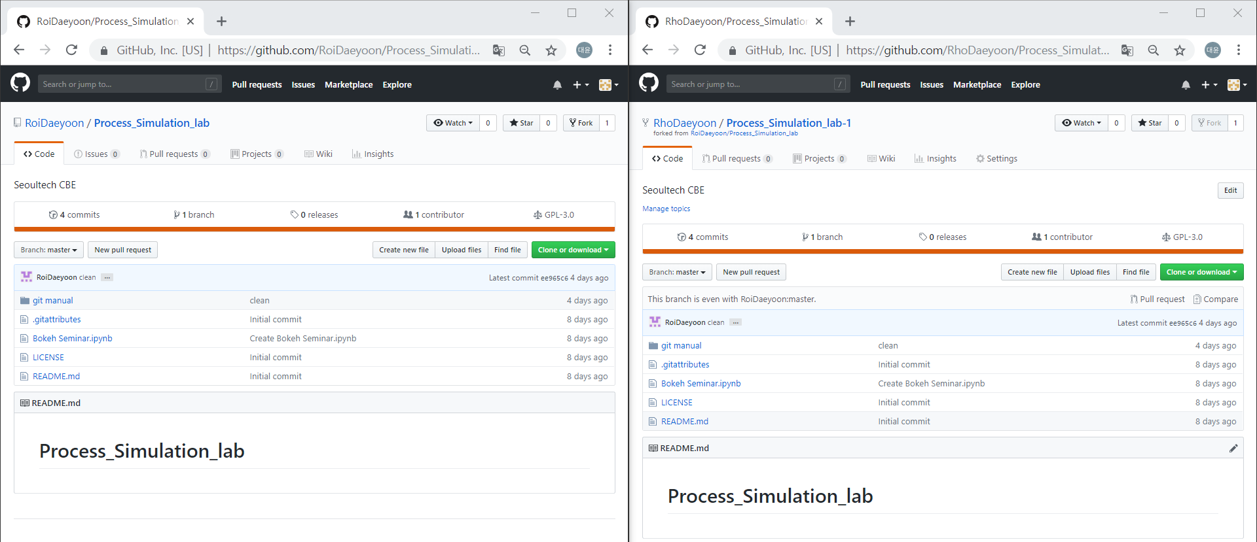

Slide 19
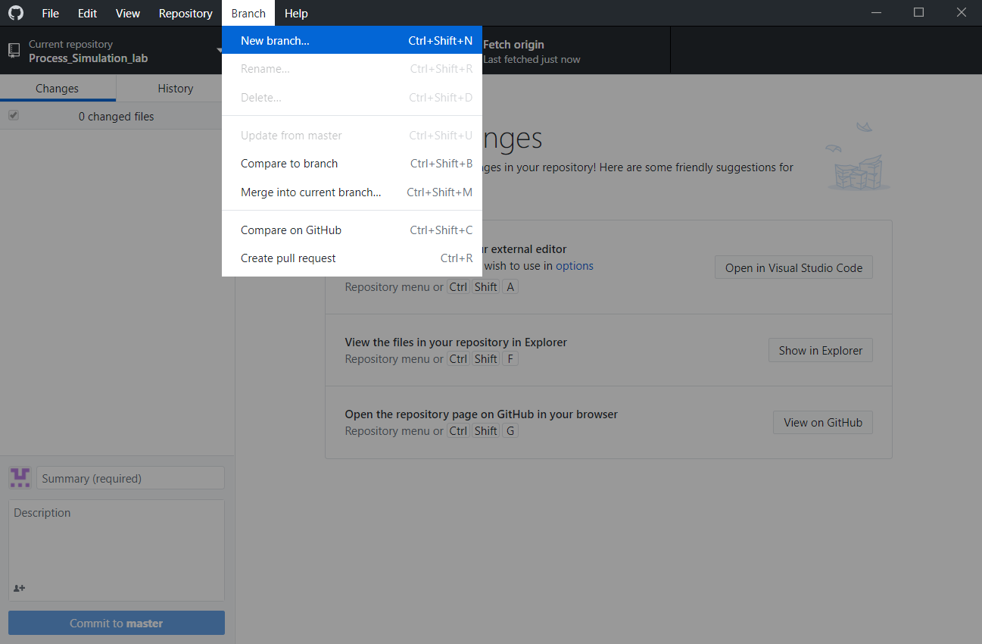

Slide 20
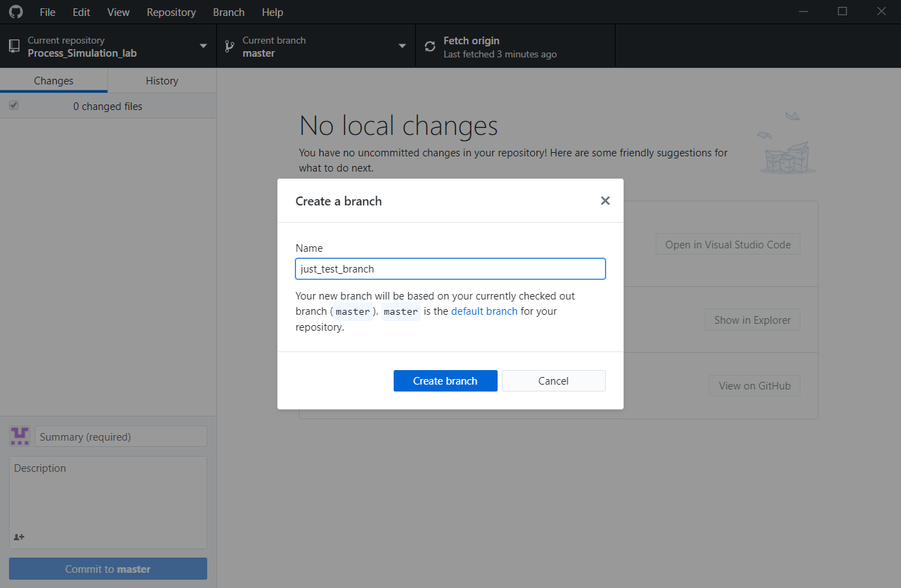

Slide 21
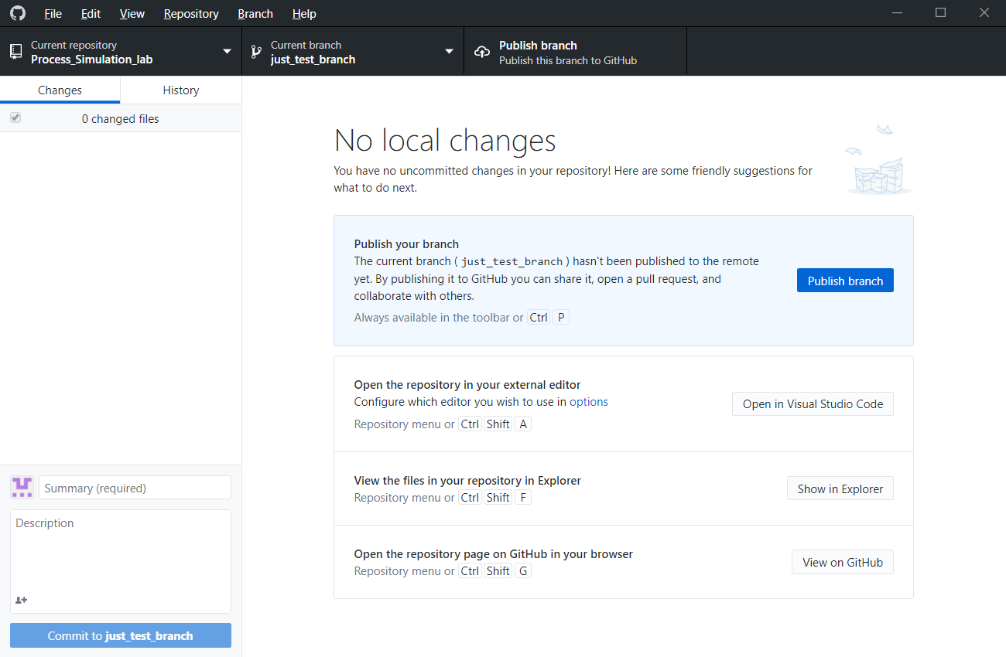

Slide 22
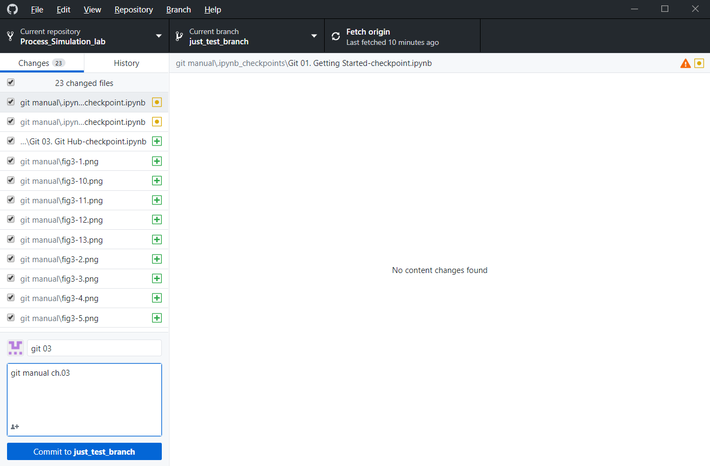

Slide 23
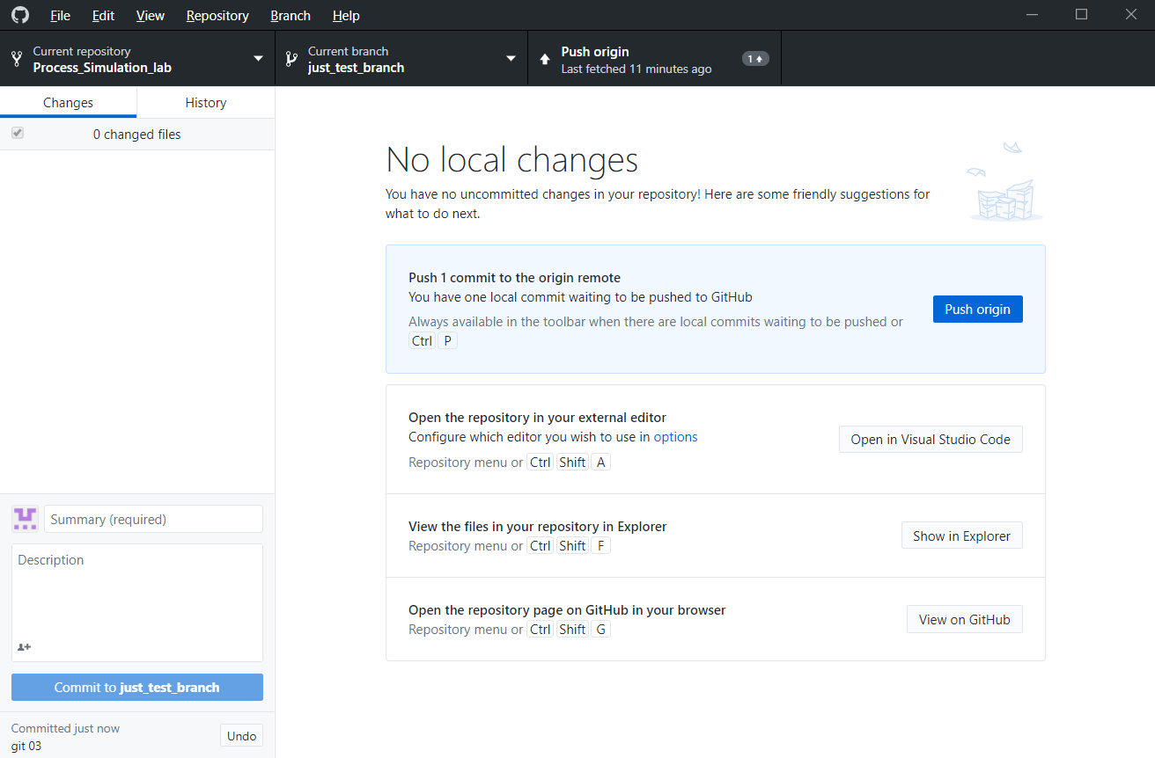

Slide 24
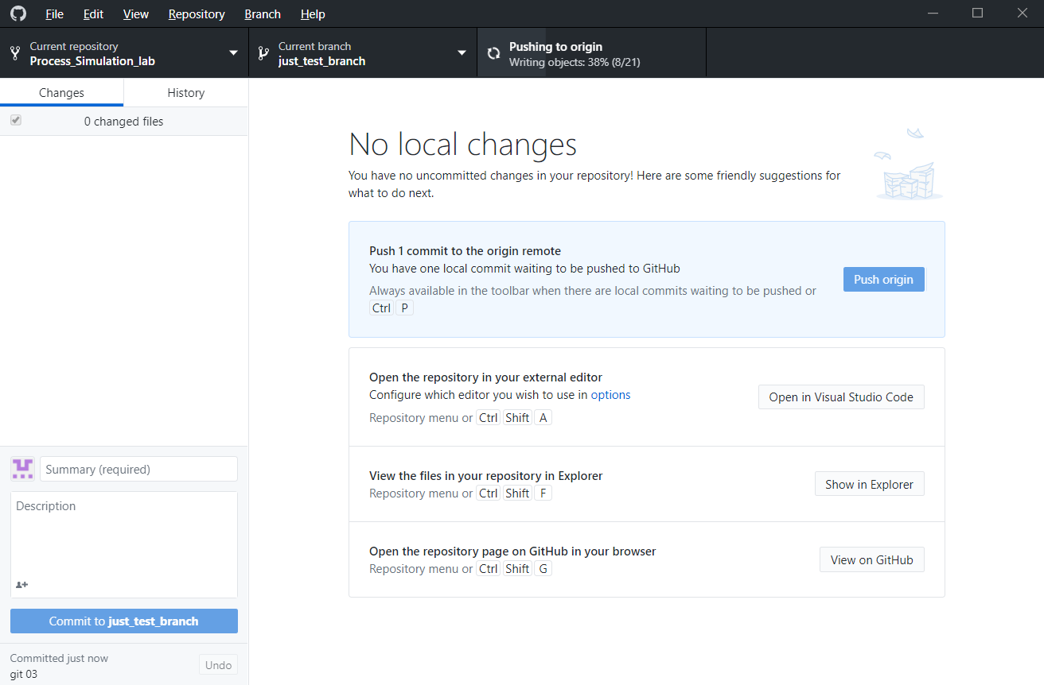

Slide 25
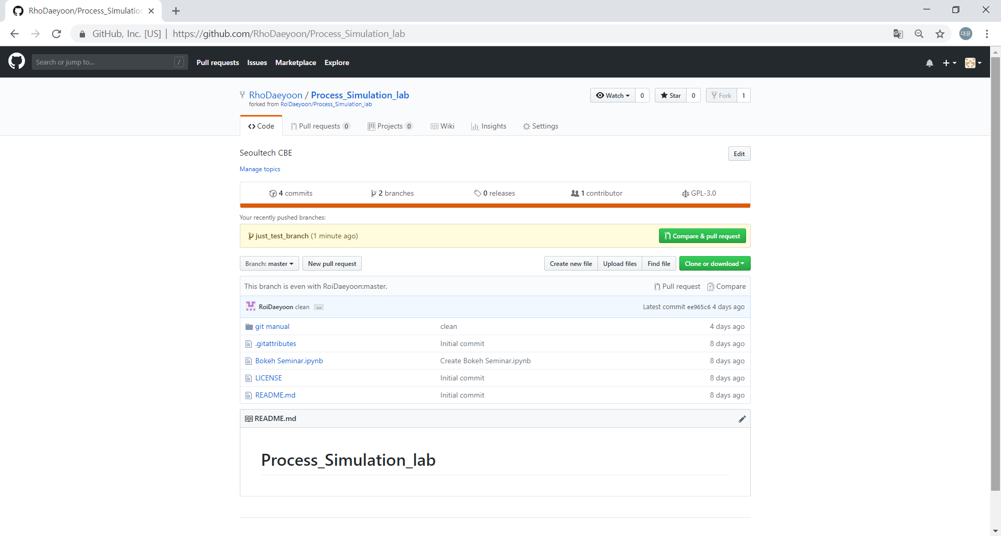

Slide 26
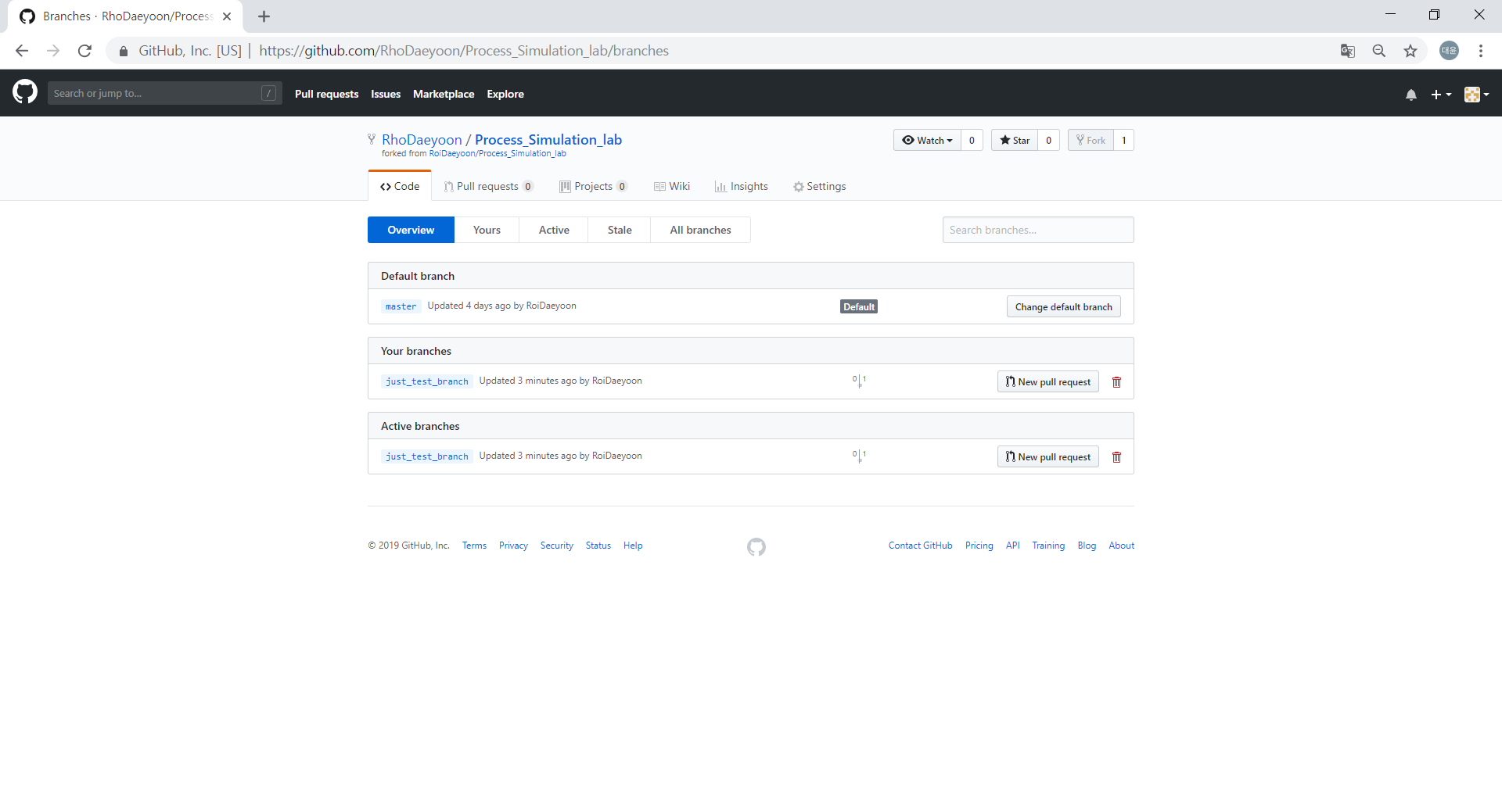

Slide 27
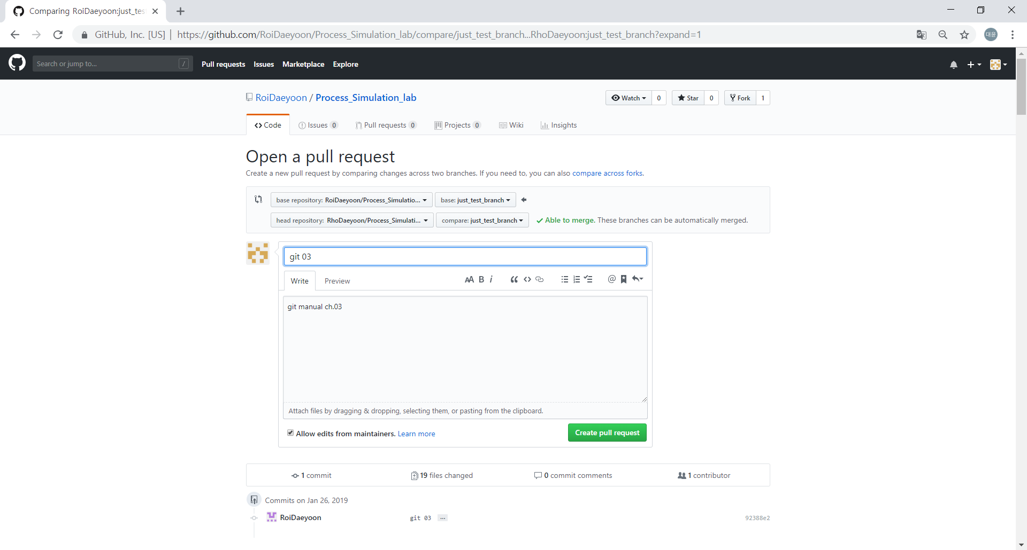
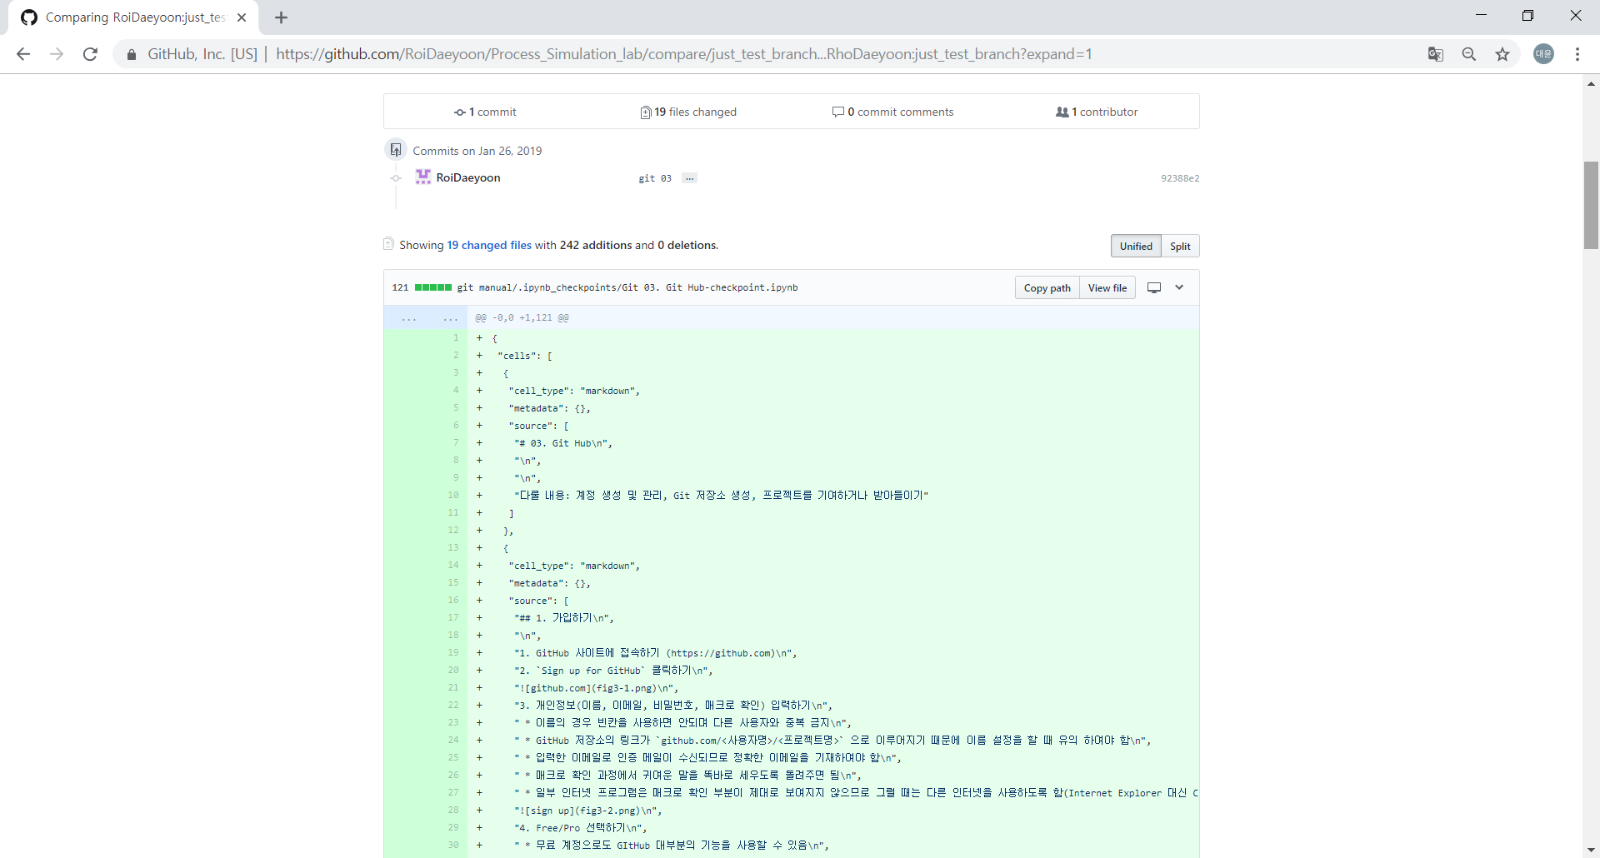

Slide 29
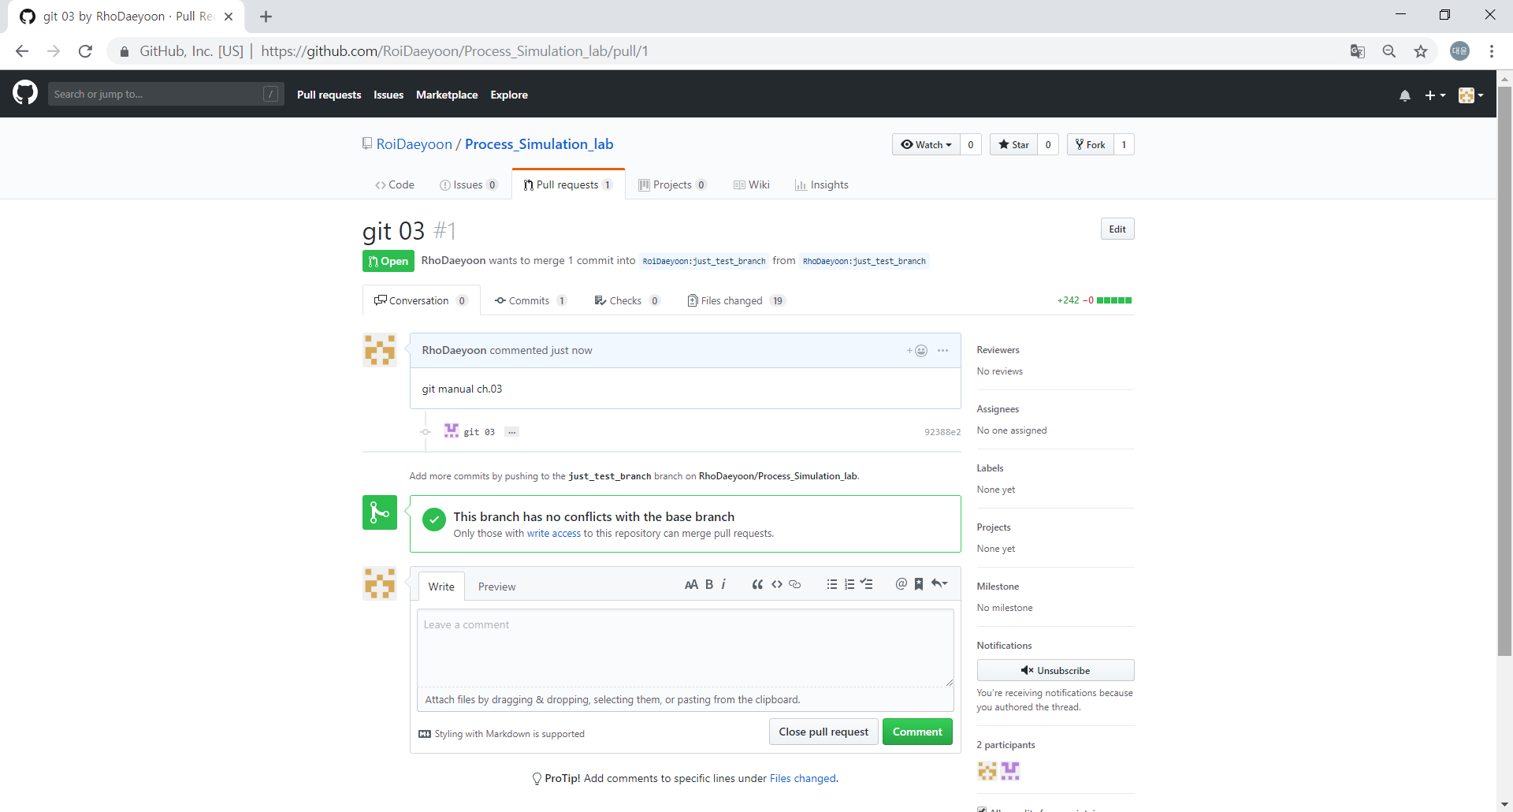

Slide 30
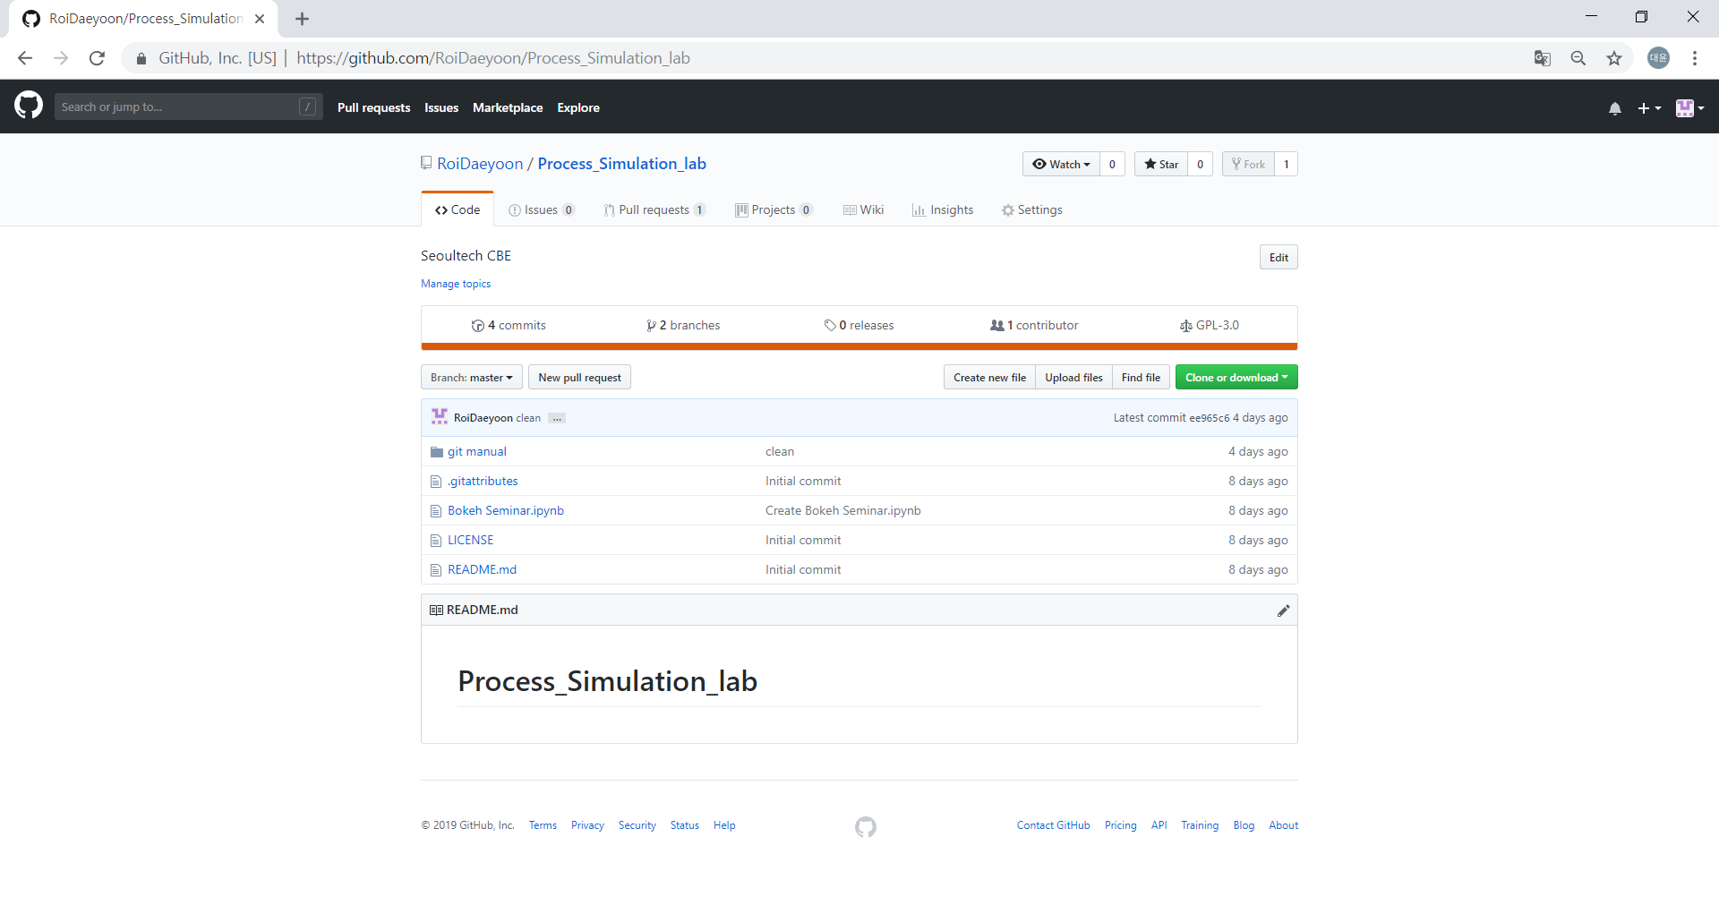

Slide 31
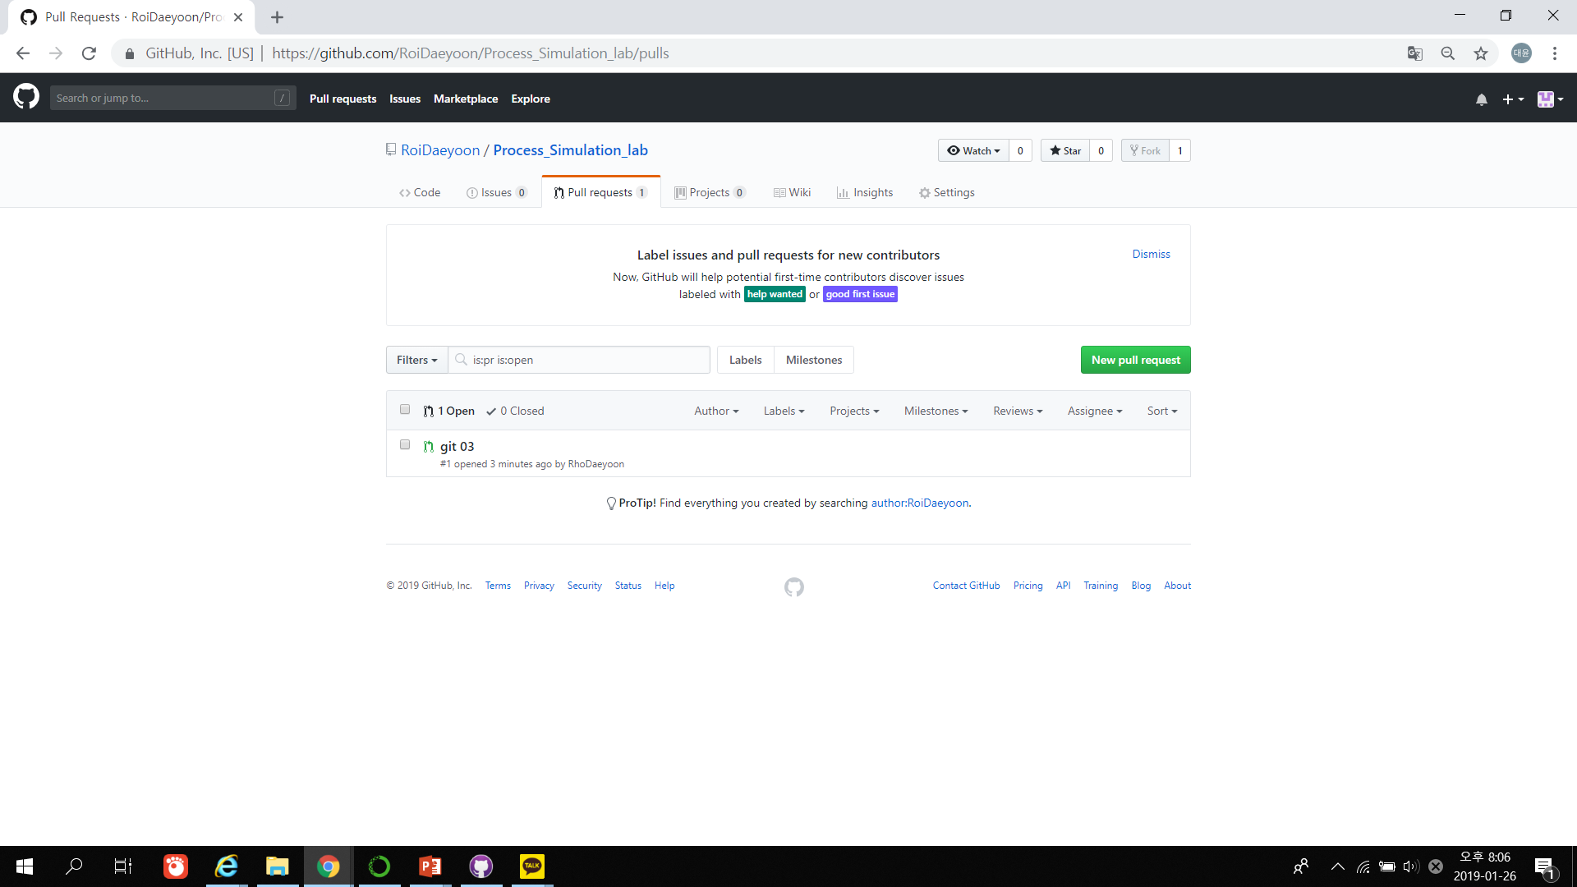

Slide 32
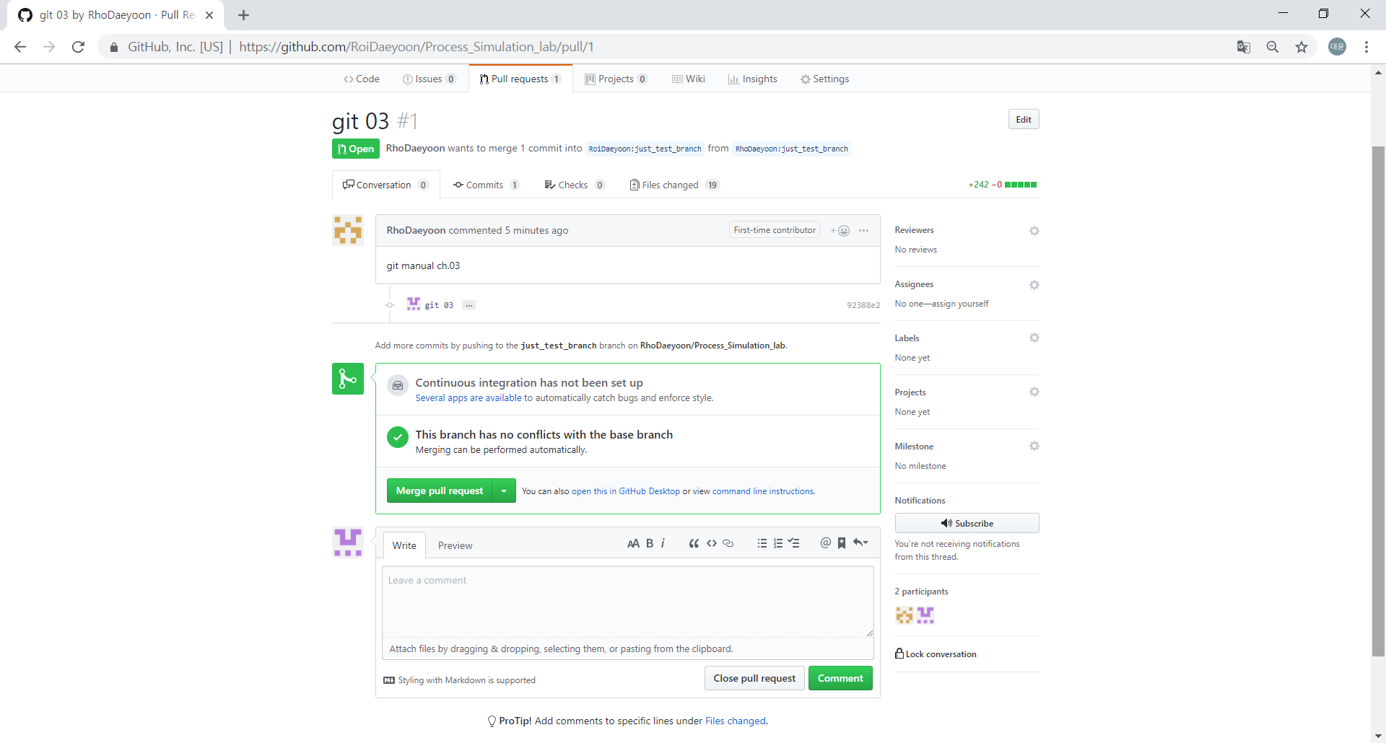

Slide 33
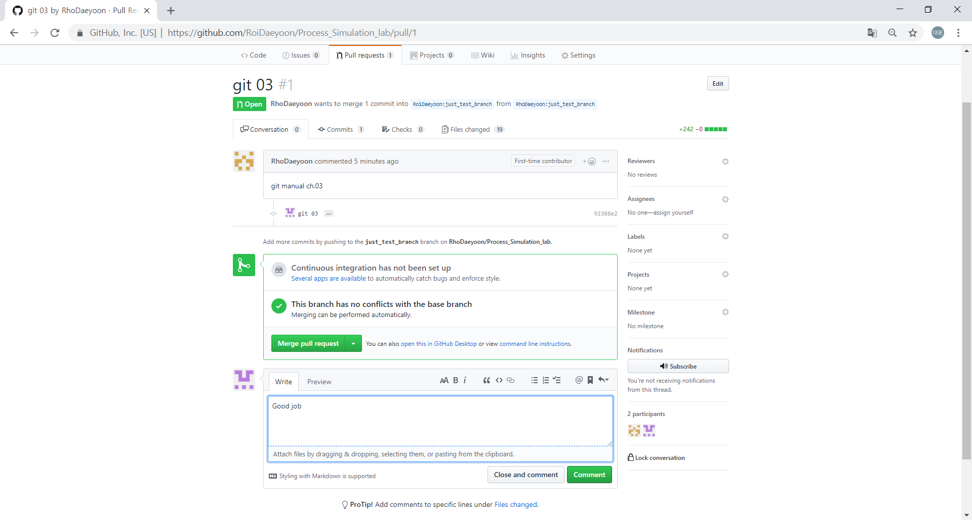

Slide 34
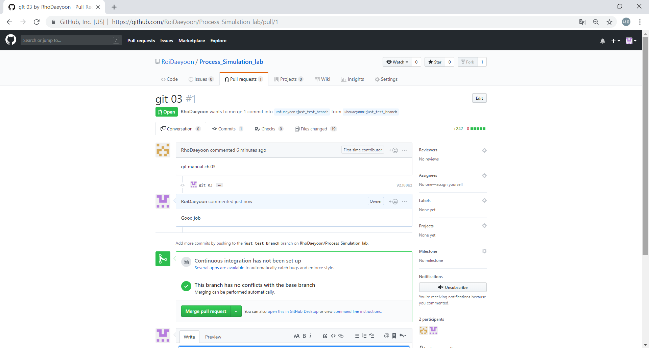

Slide 35
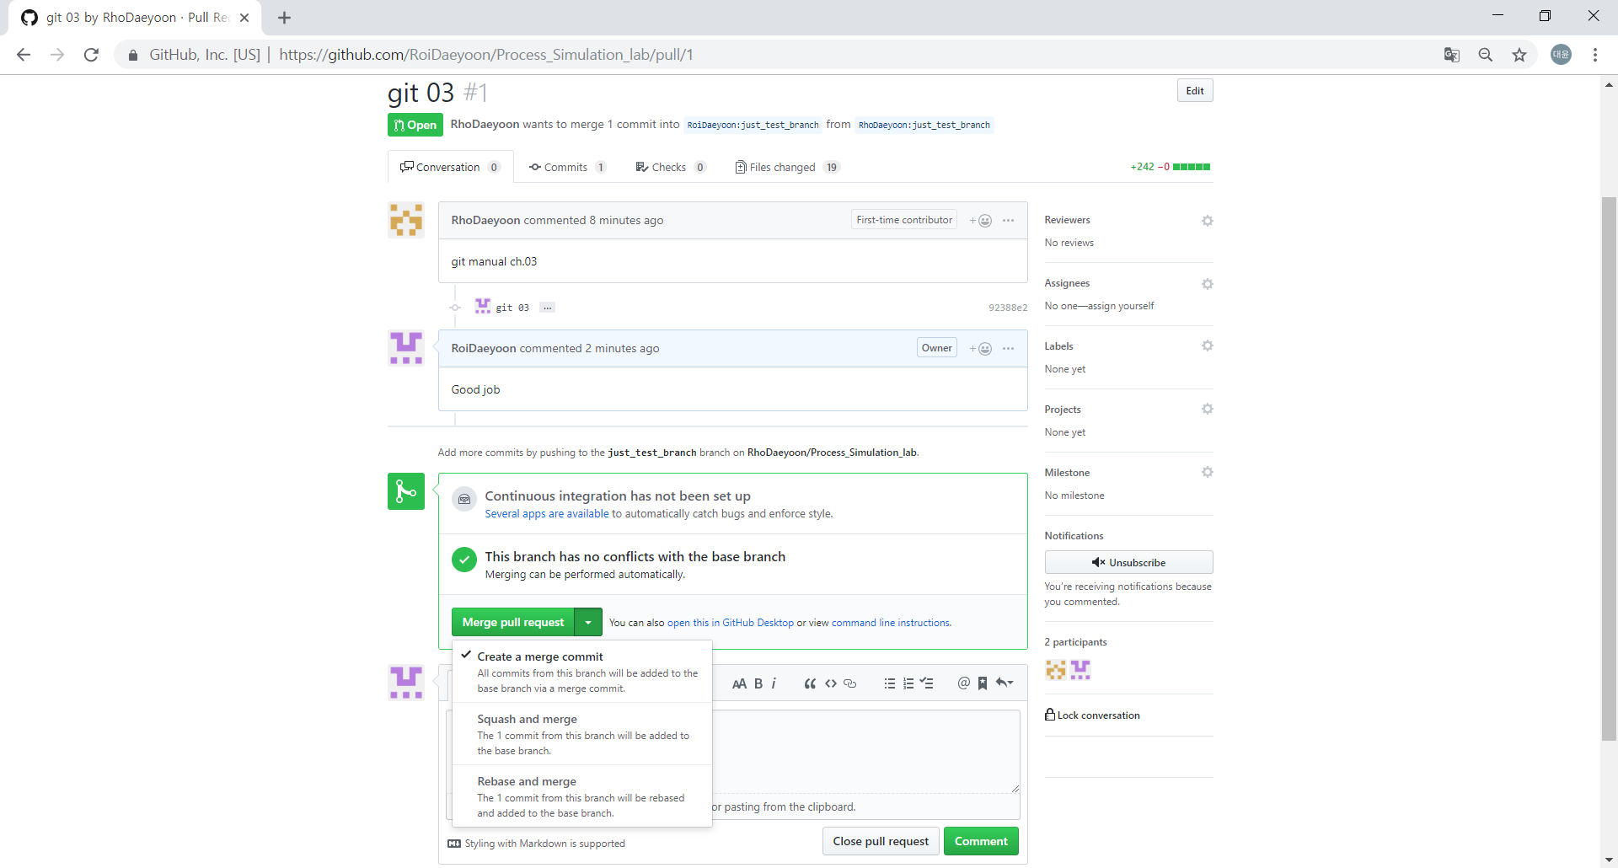

Slide 36
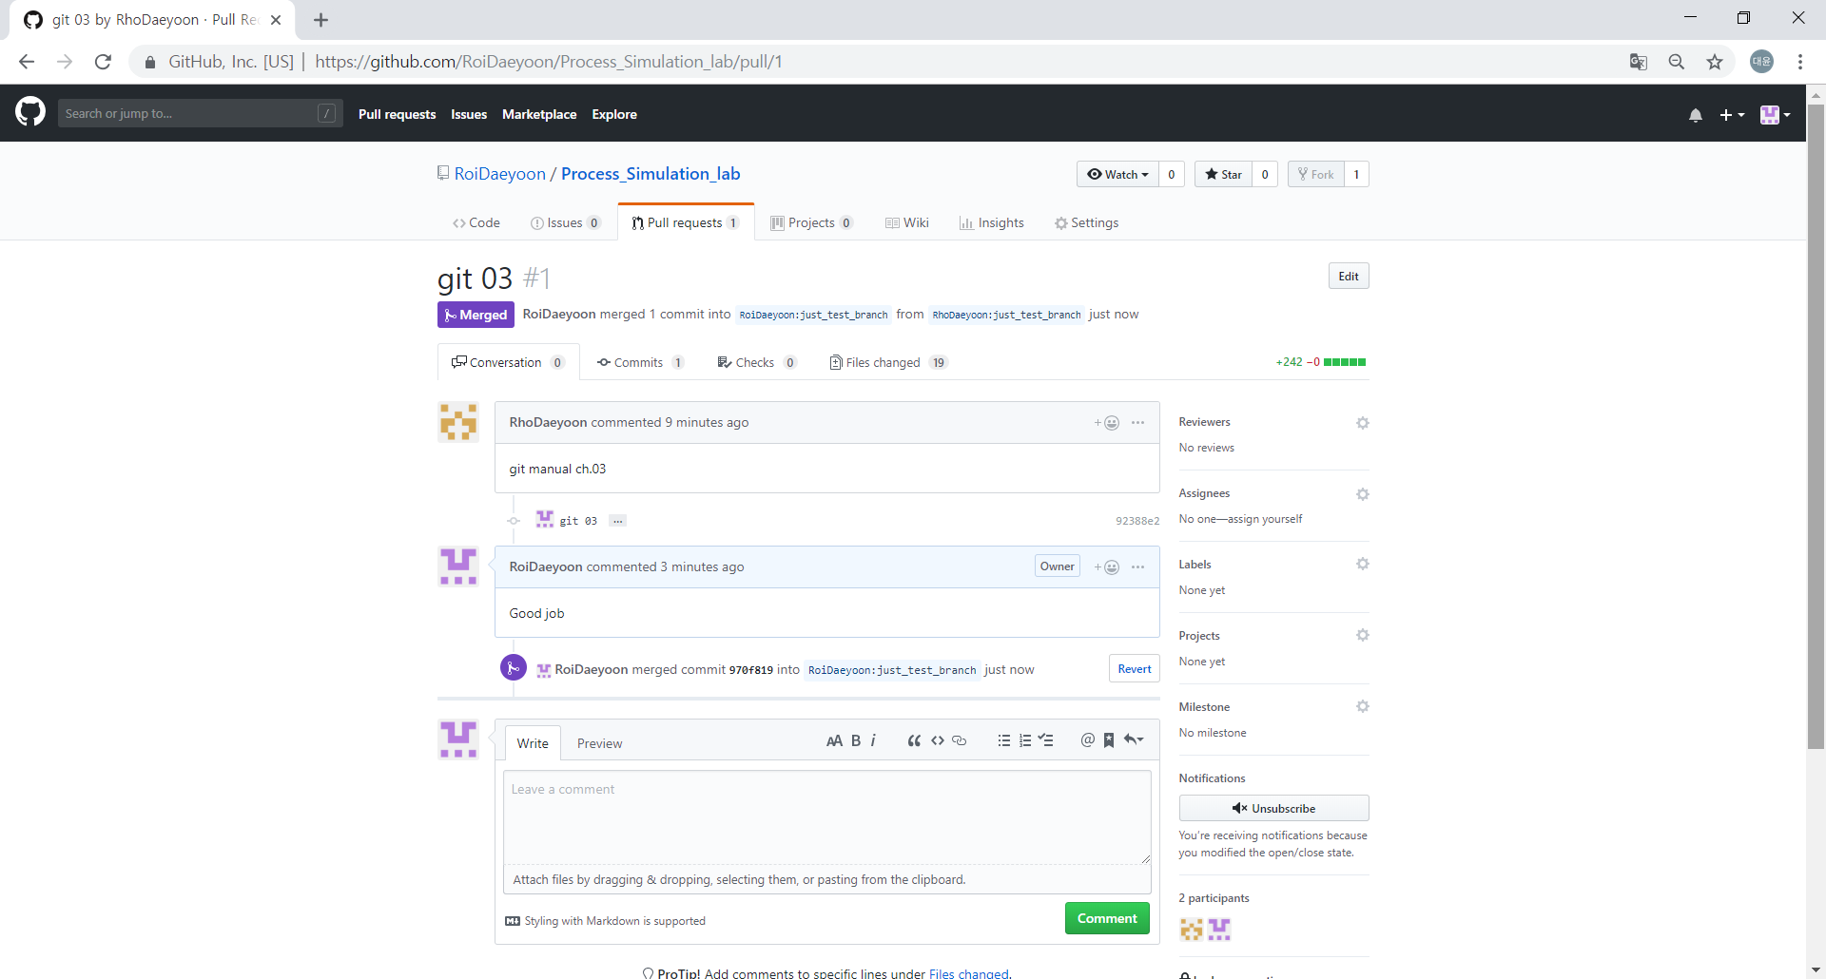

Slide 37
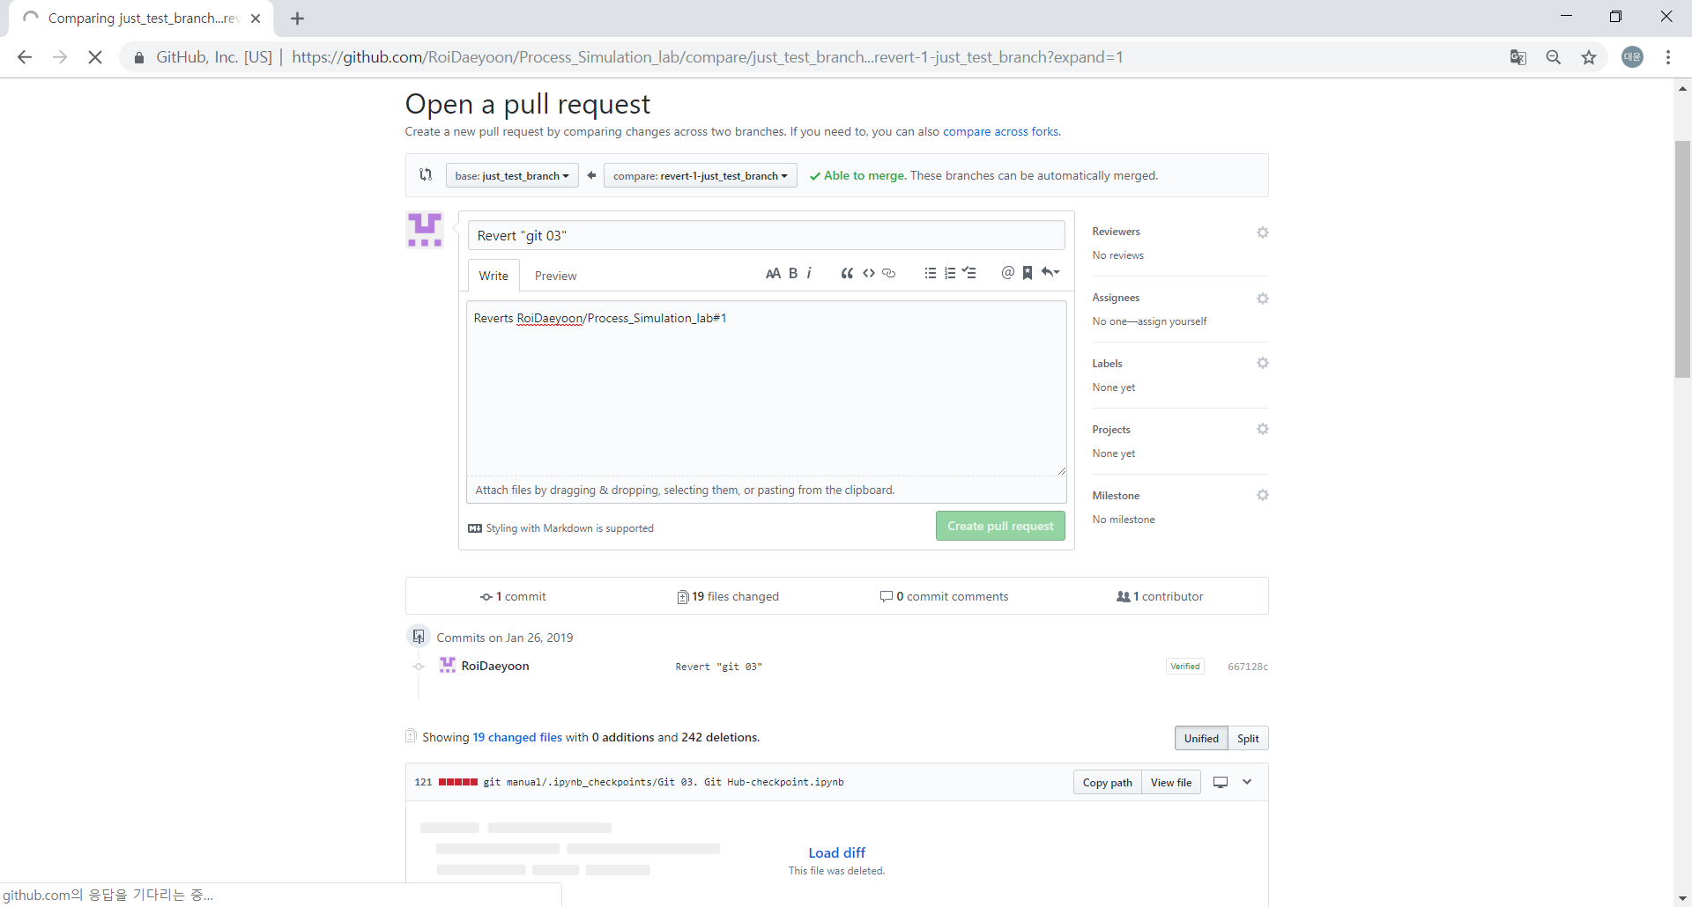

Slide 38
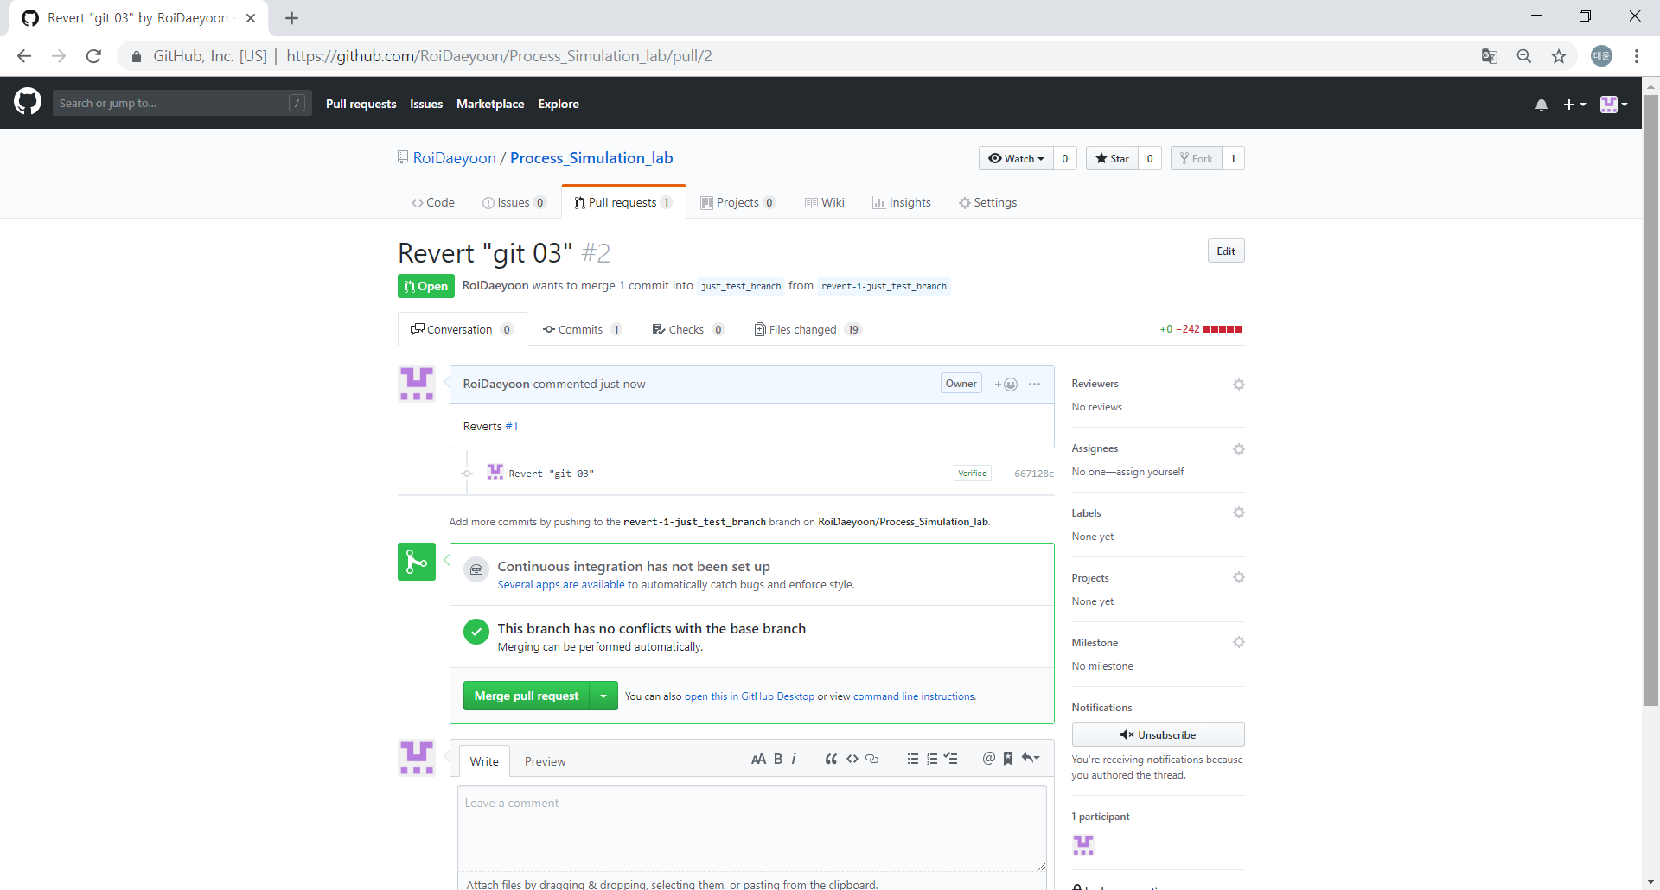

Slide 39
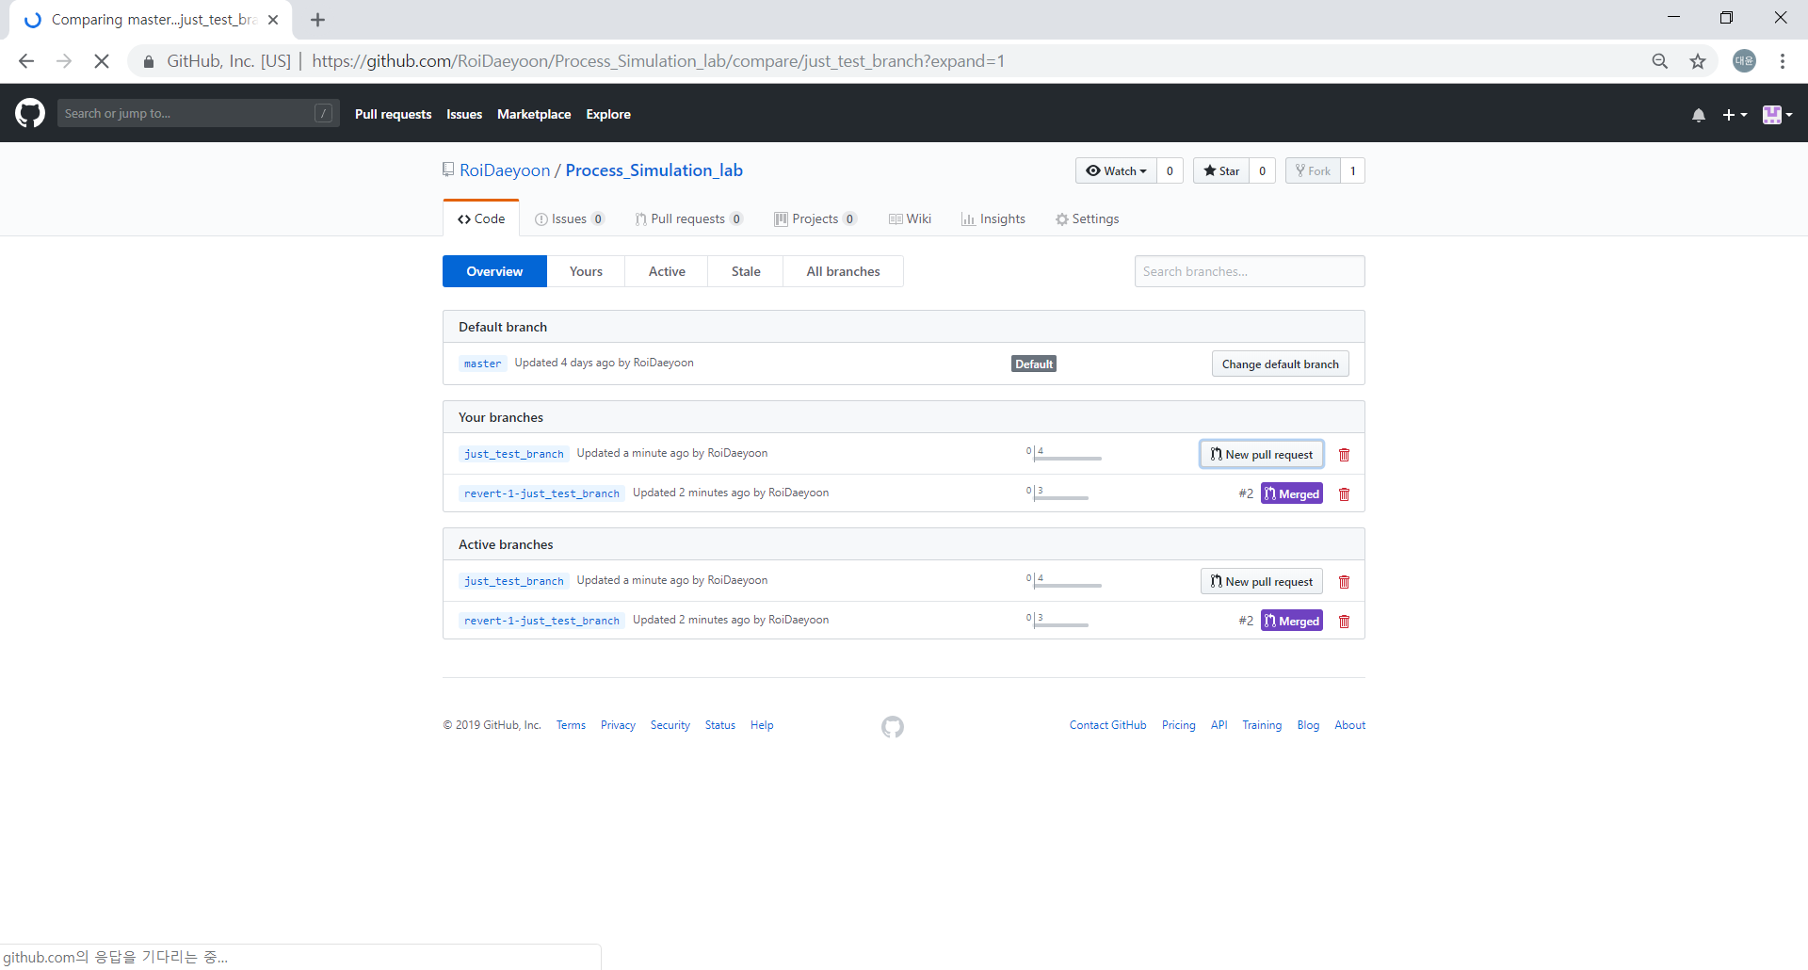

Slide 40
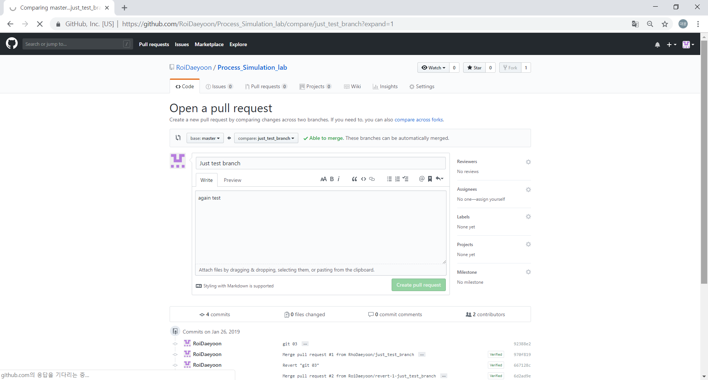

Slide 41
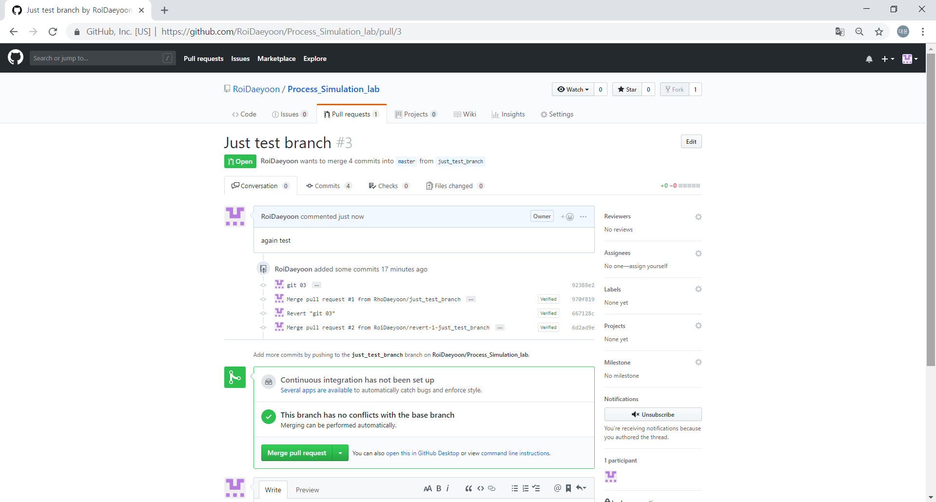

Slide 42
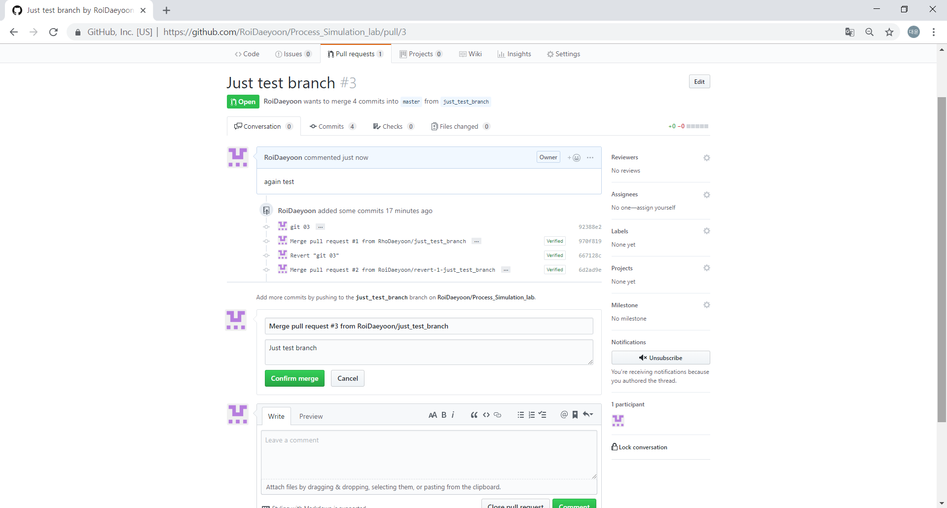

Slide 43
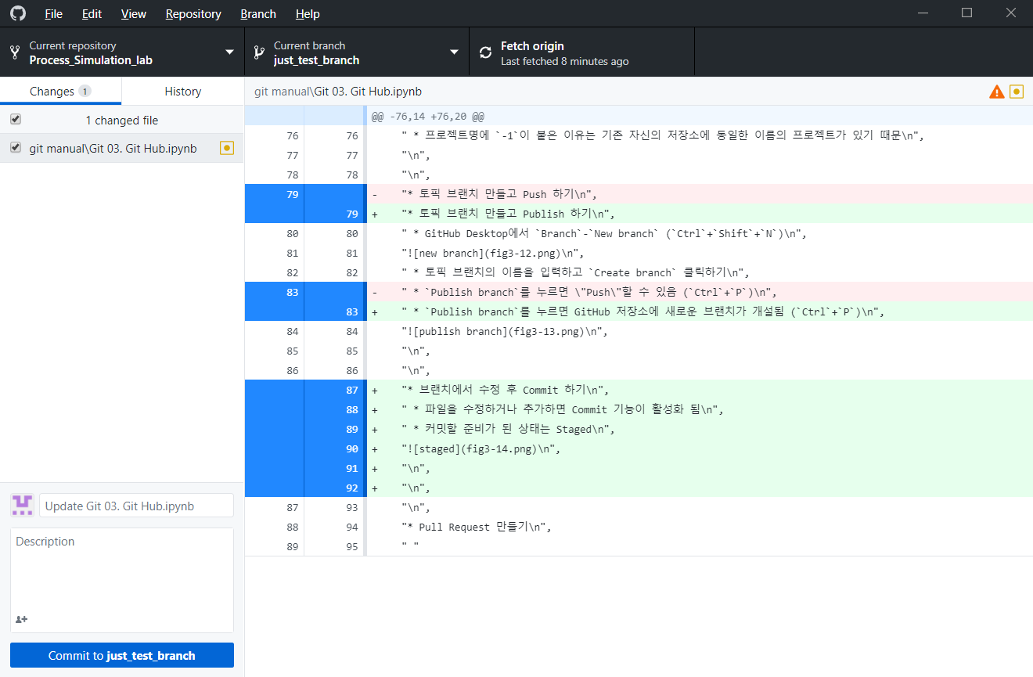

Slide 44
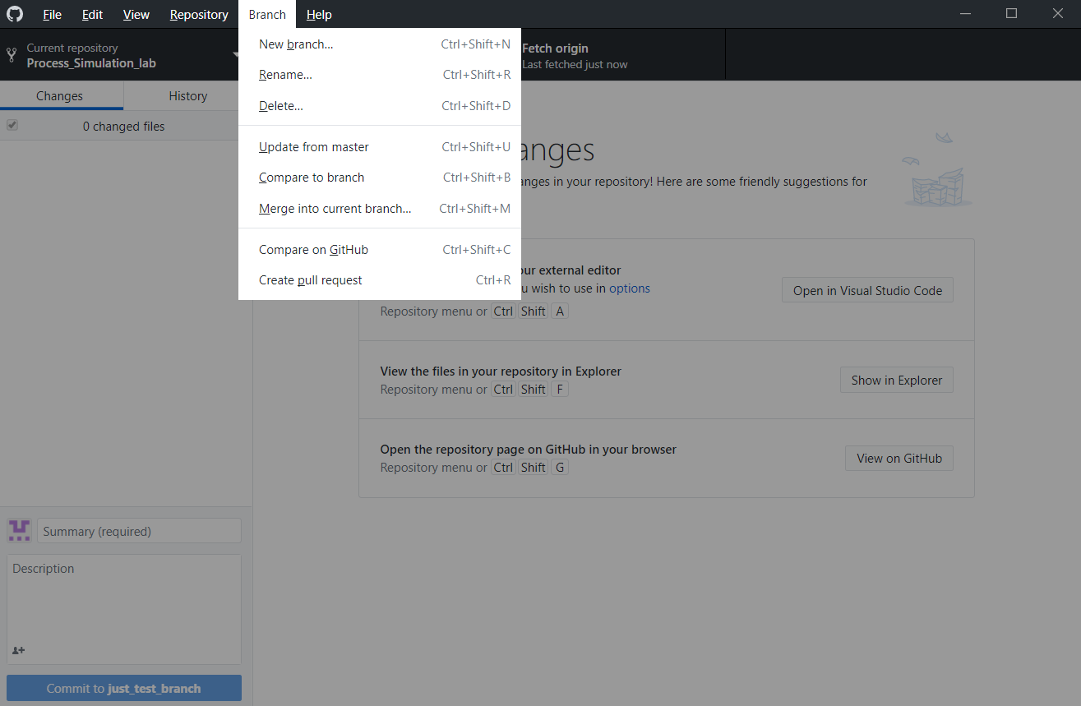

Slide 45
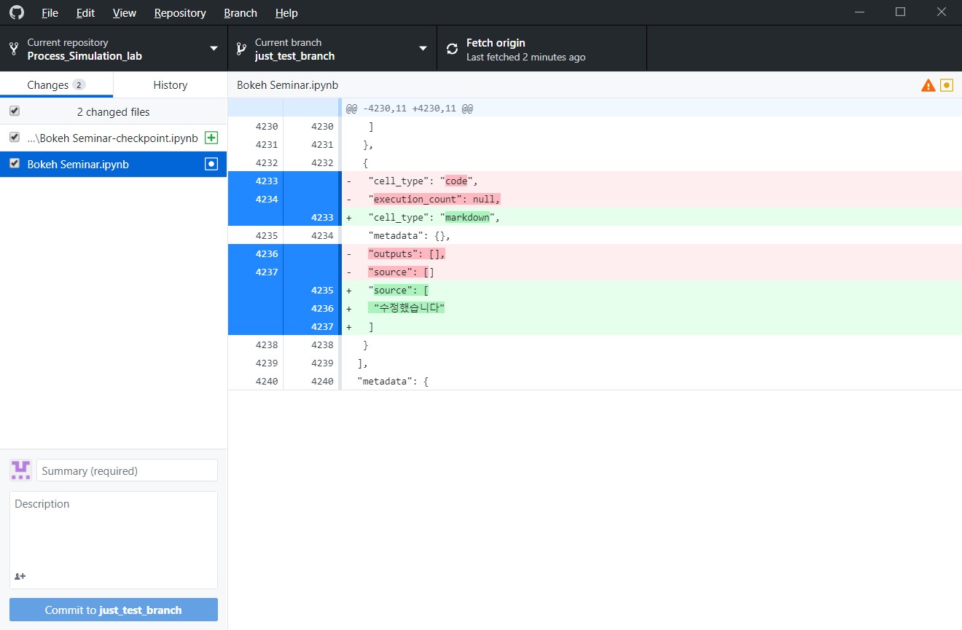

Slide 46


Slide 47
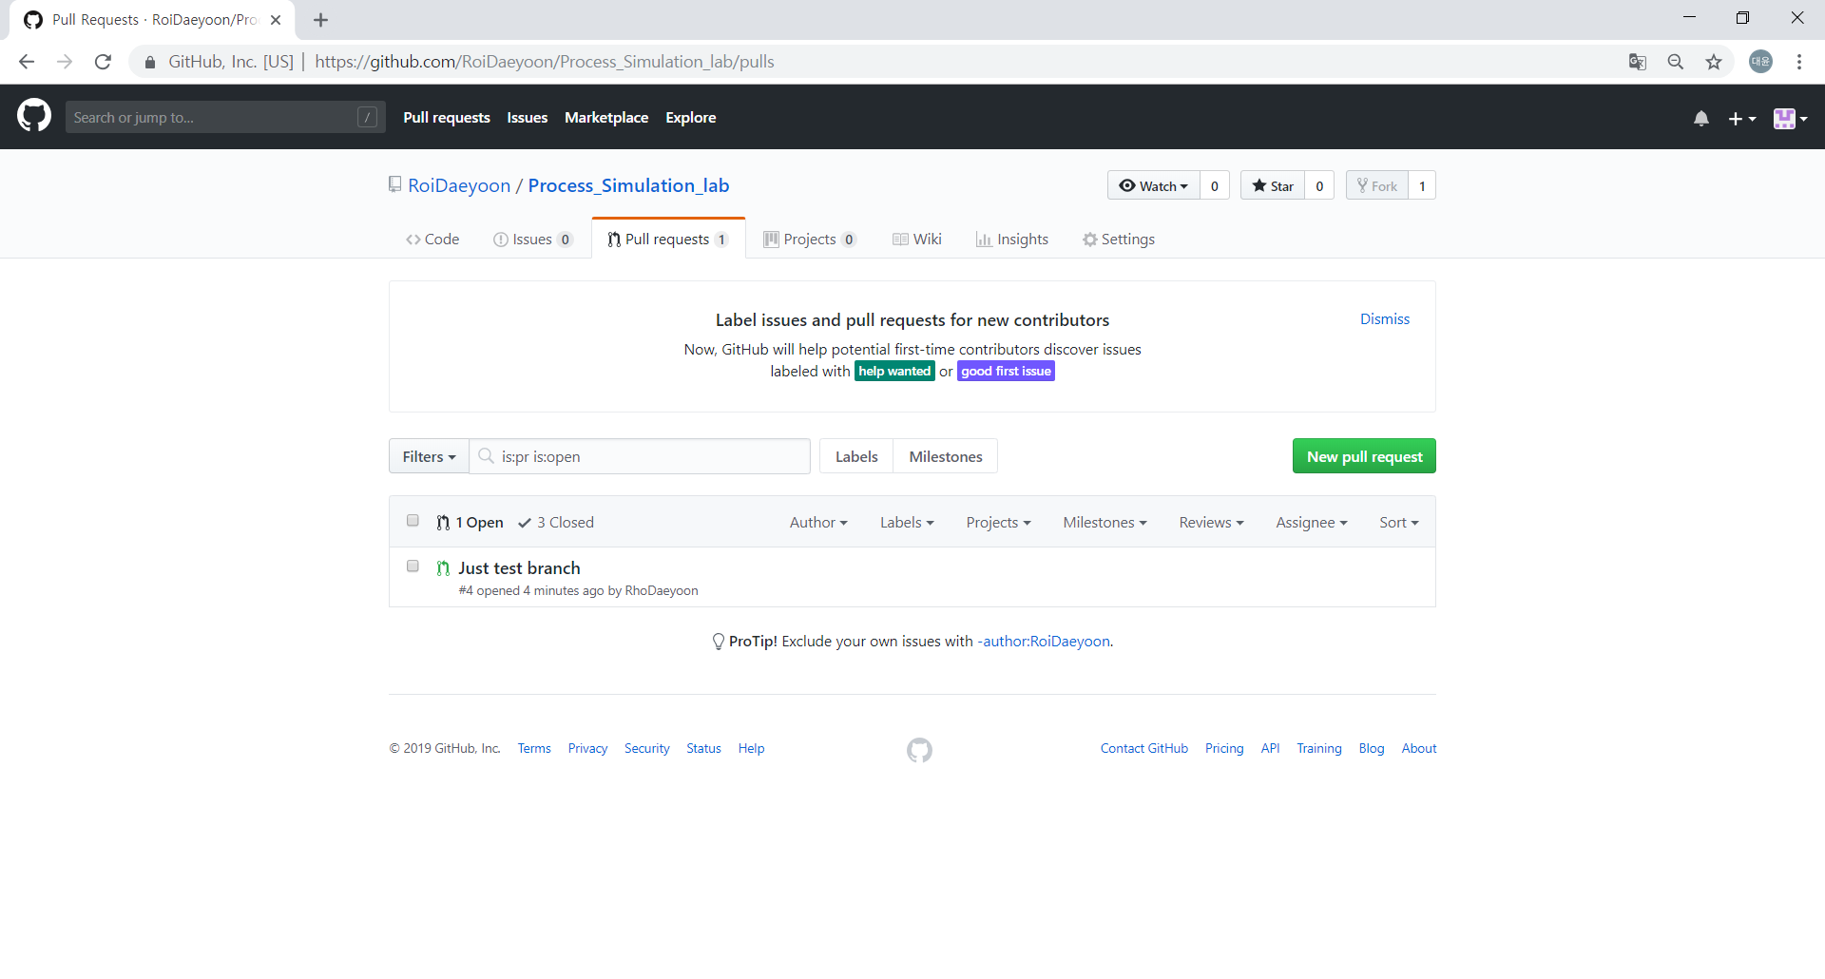

Slide 48
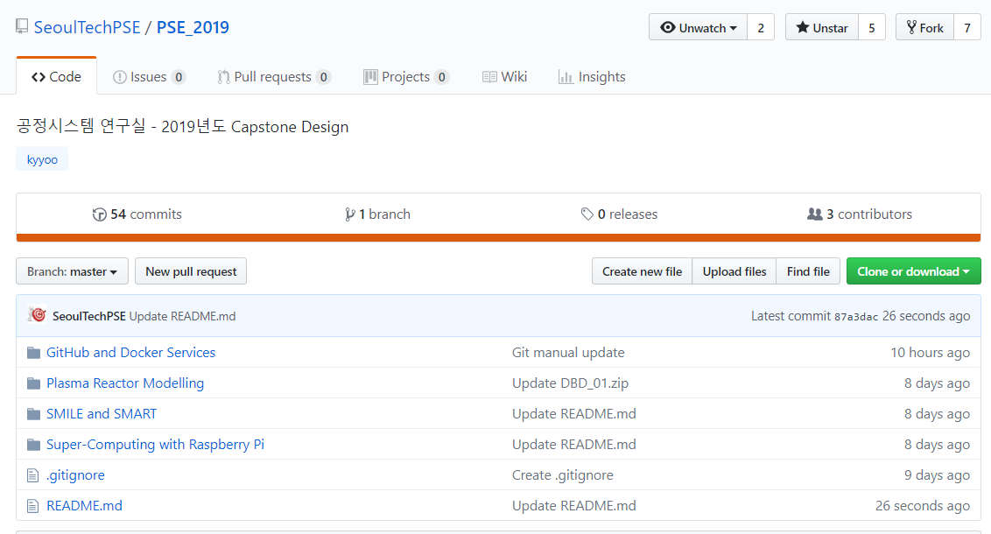

Slide 49
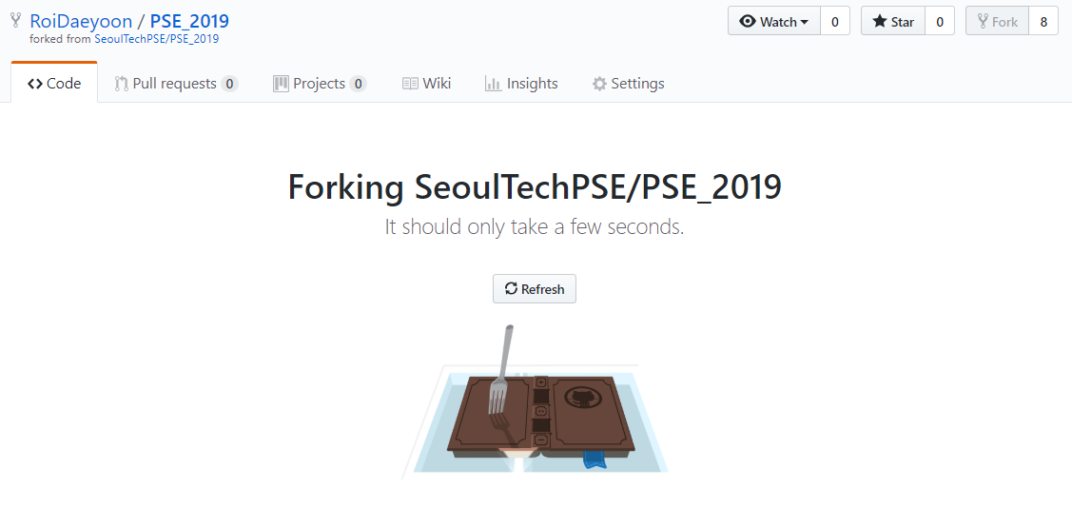

Slide 51
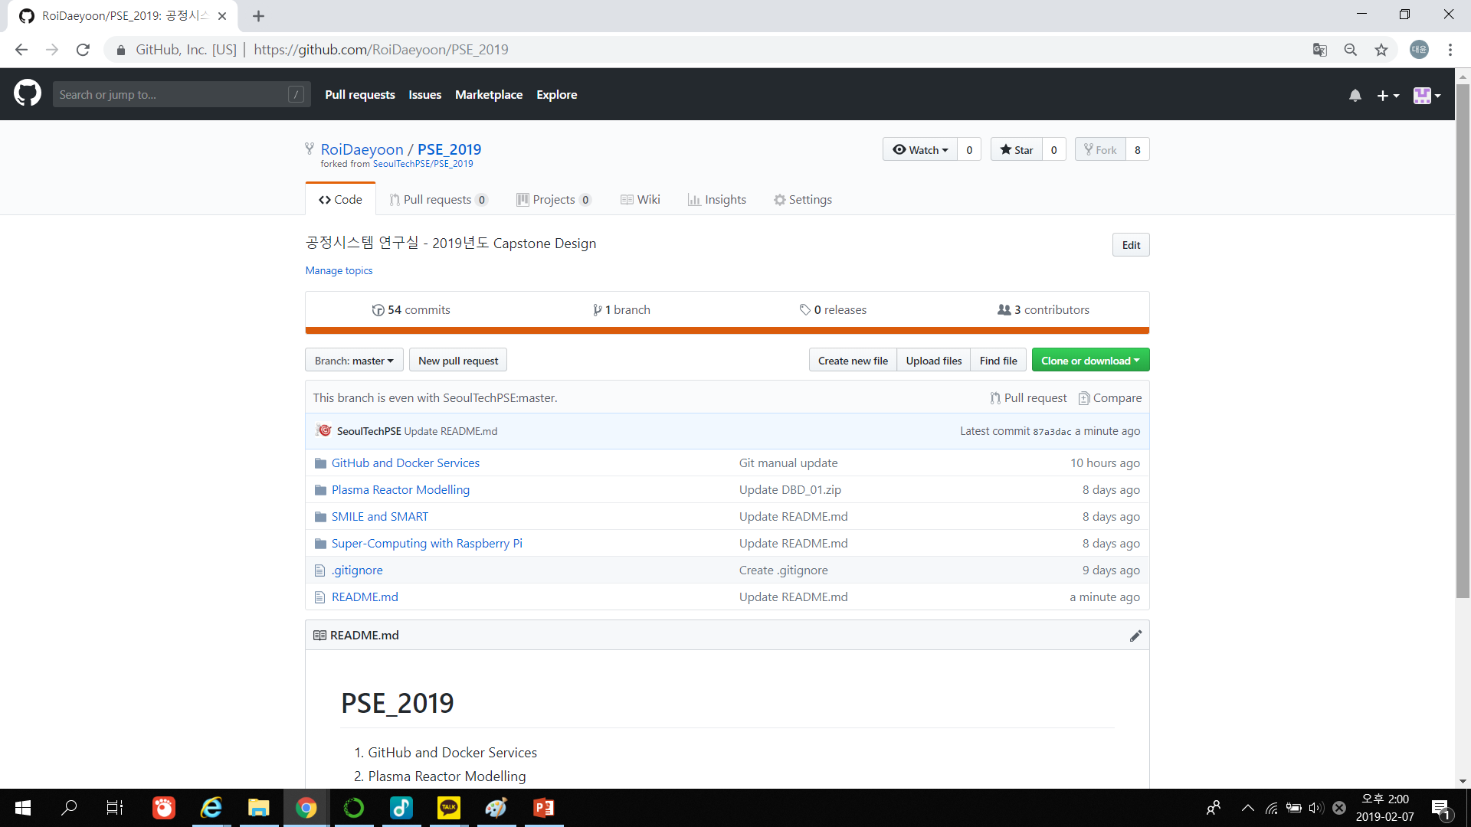

Slide 52
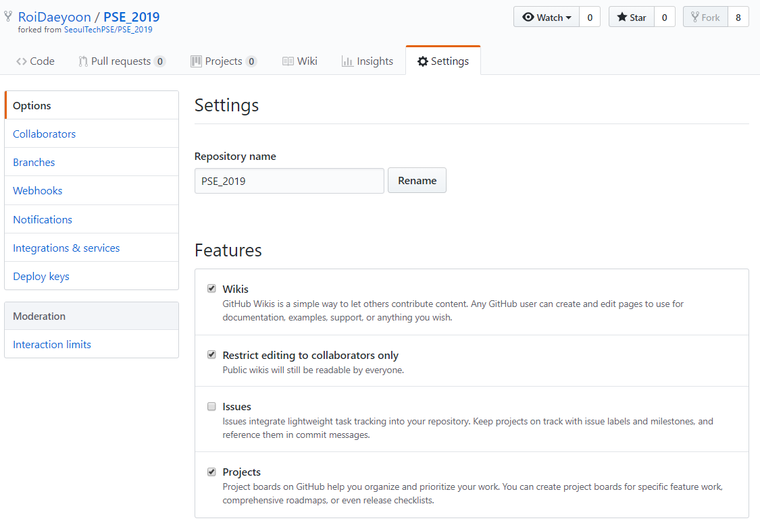

Slide 53
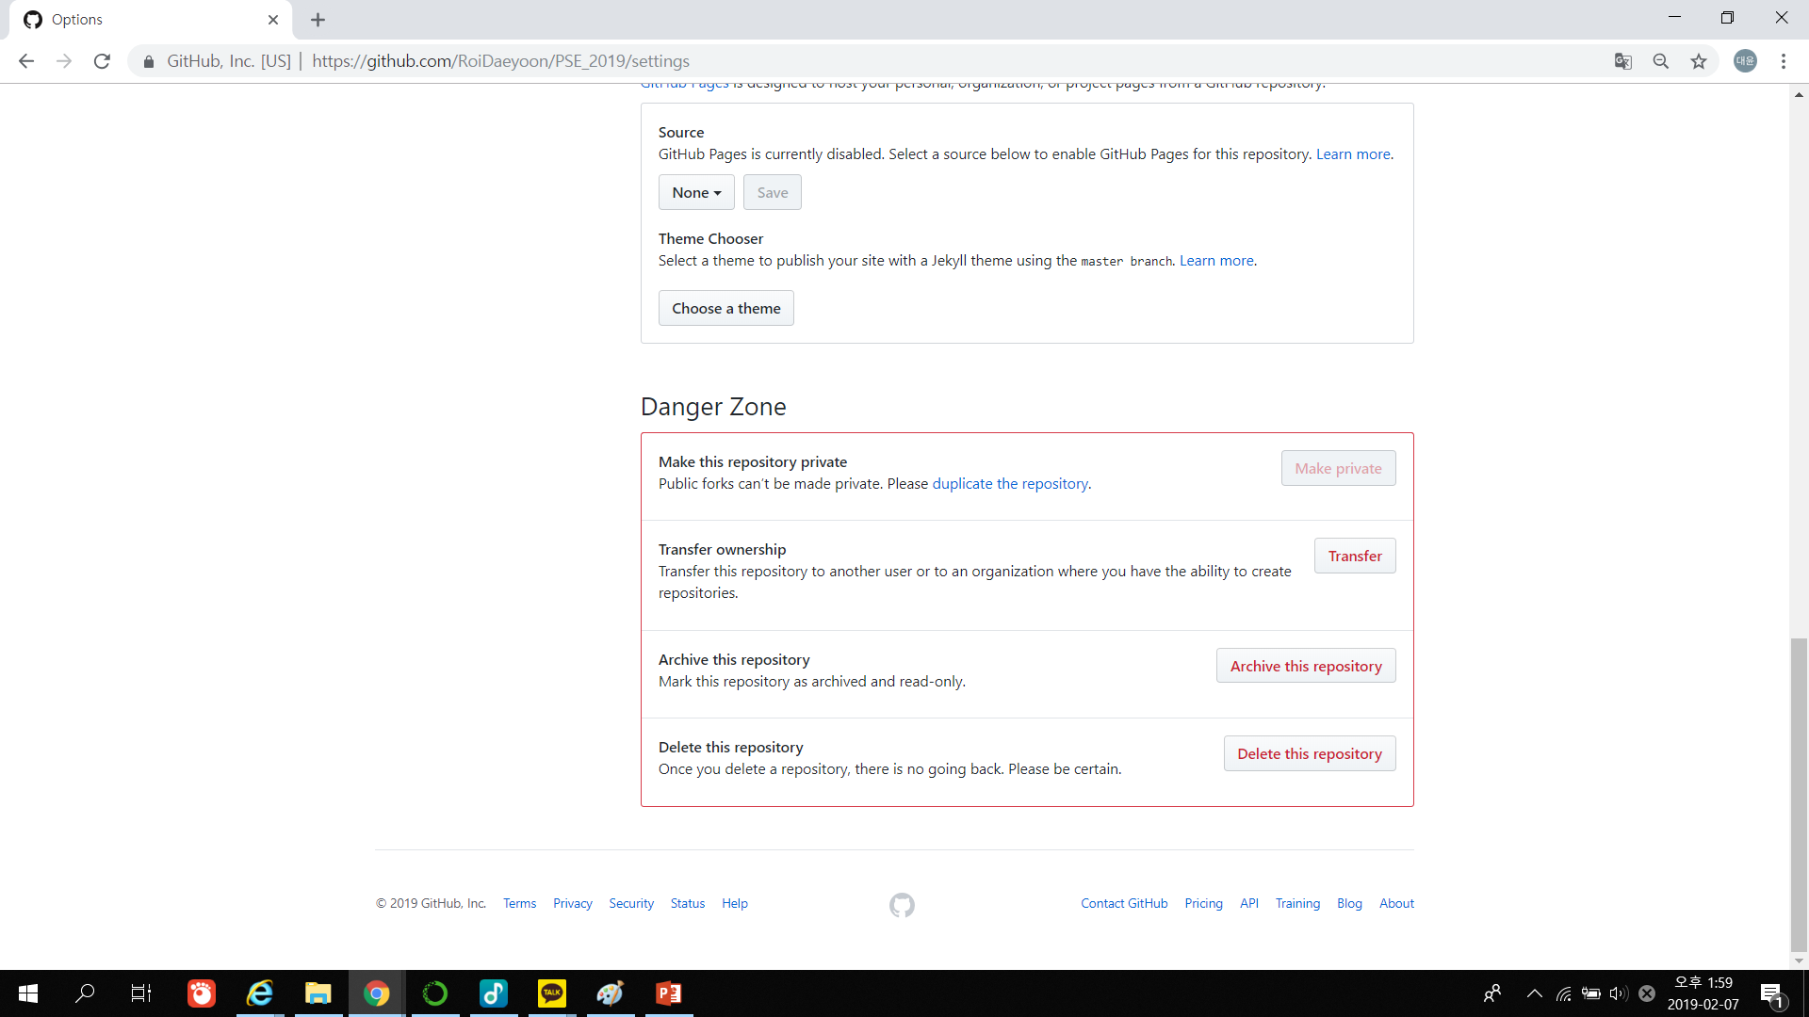

Slide 54
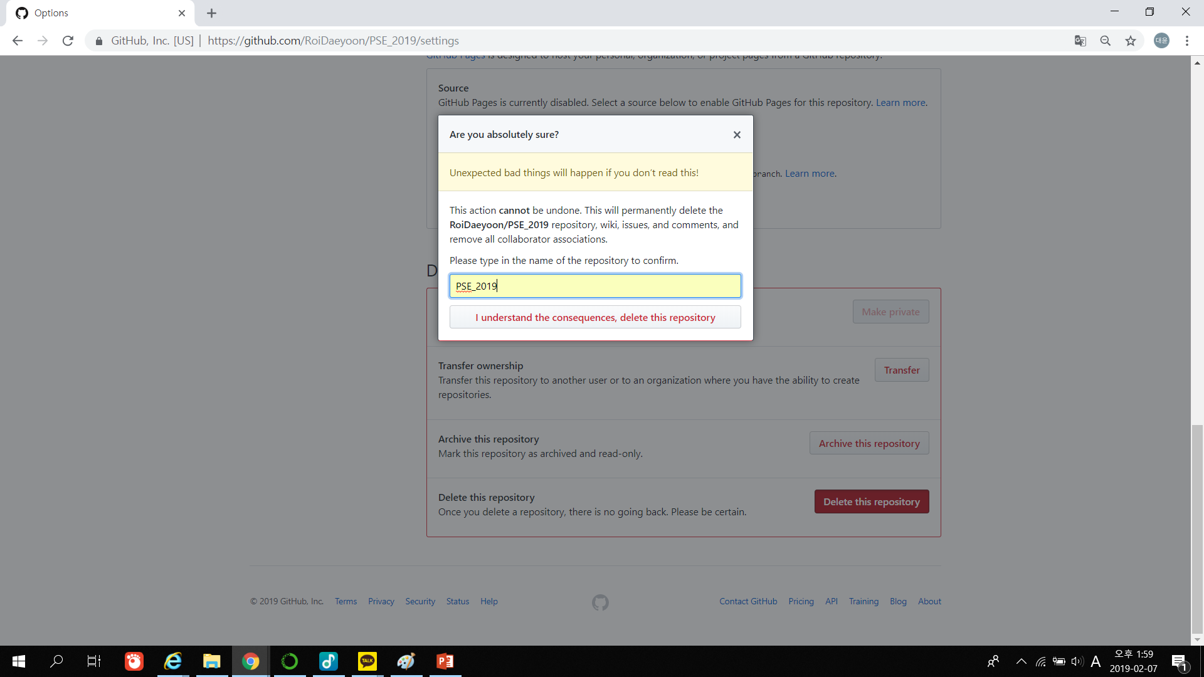

Slide 55



Slide 56


Slide 57



Slide 58

수정 전
수정 후
파일을 선택하면 수정내역을 볼 수 있다.
제목+내용 입력 후
Commit

Slide 59


Slide 60


Slide 61


Slide 62


원본 저장소/브랜치 ← Fork 저장소/브랜치
GitHub Desktop에서 입력한 내용대로 작성되며 수정할 수 있다.
Commit 정보
파일 수정/추가/삭제 내역
수정 전
수정 후

Slide 63



Slide 64


Slide 65


Slide 66


Slide 67


Slide 68


Slide 69


